Slide 1
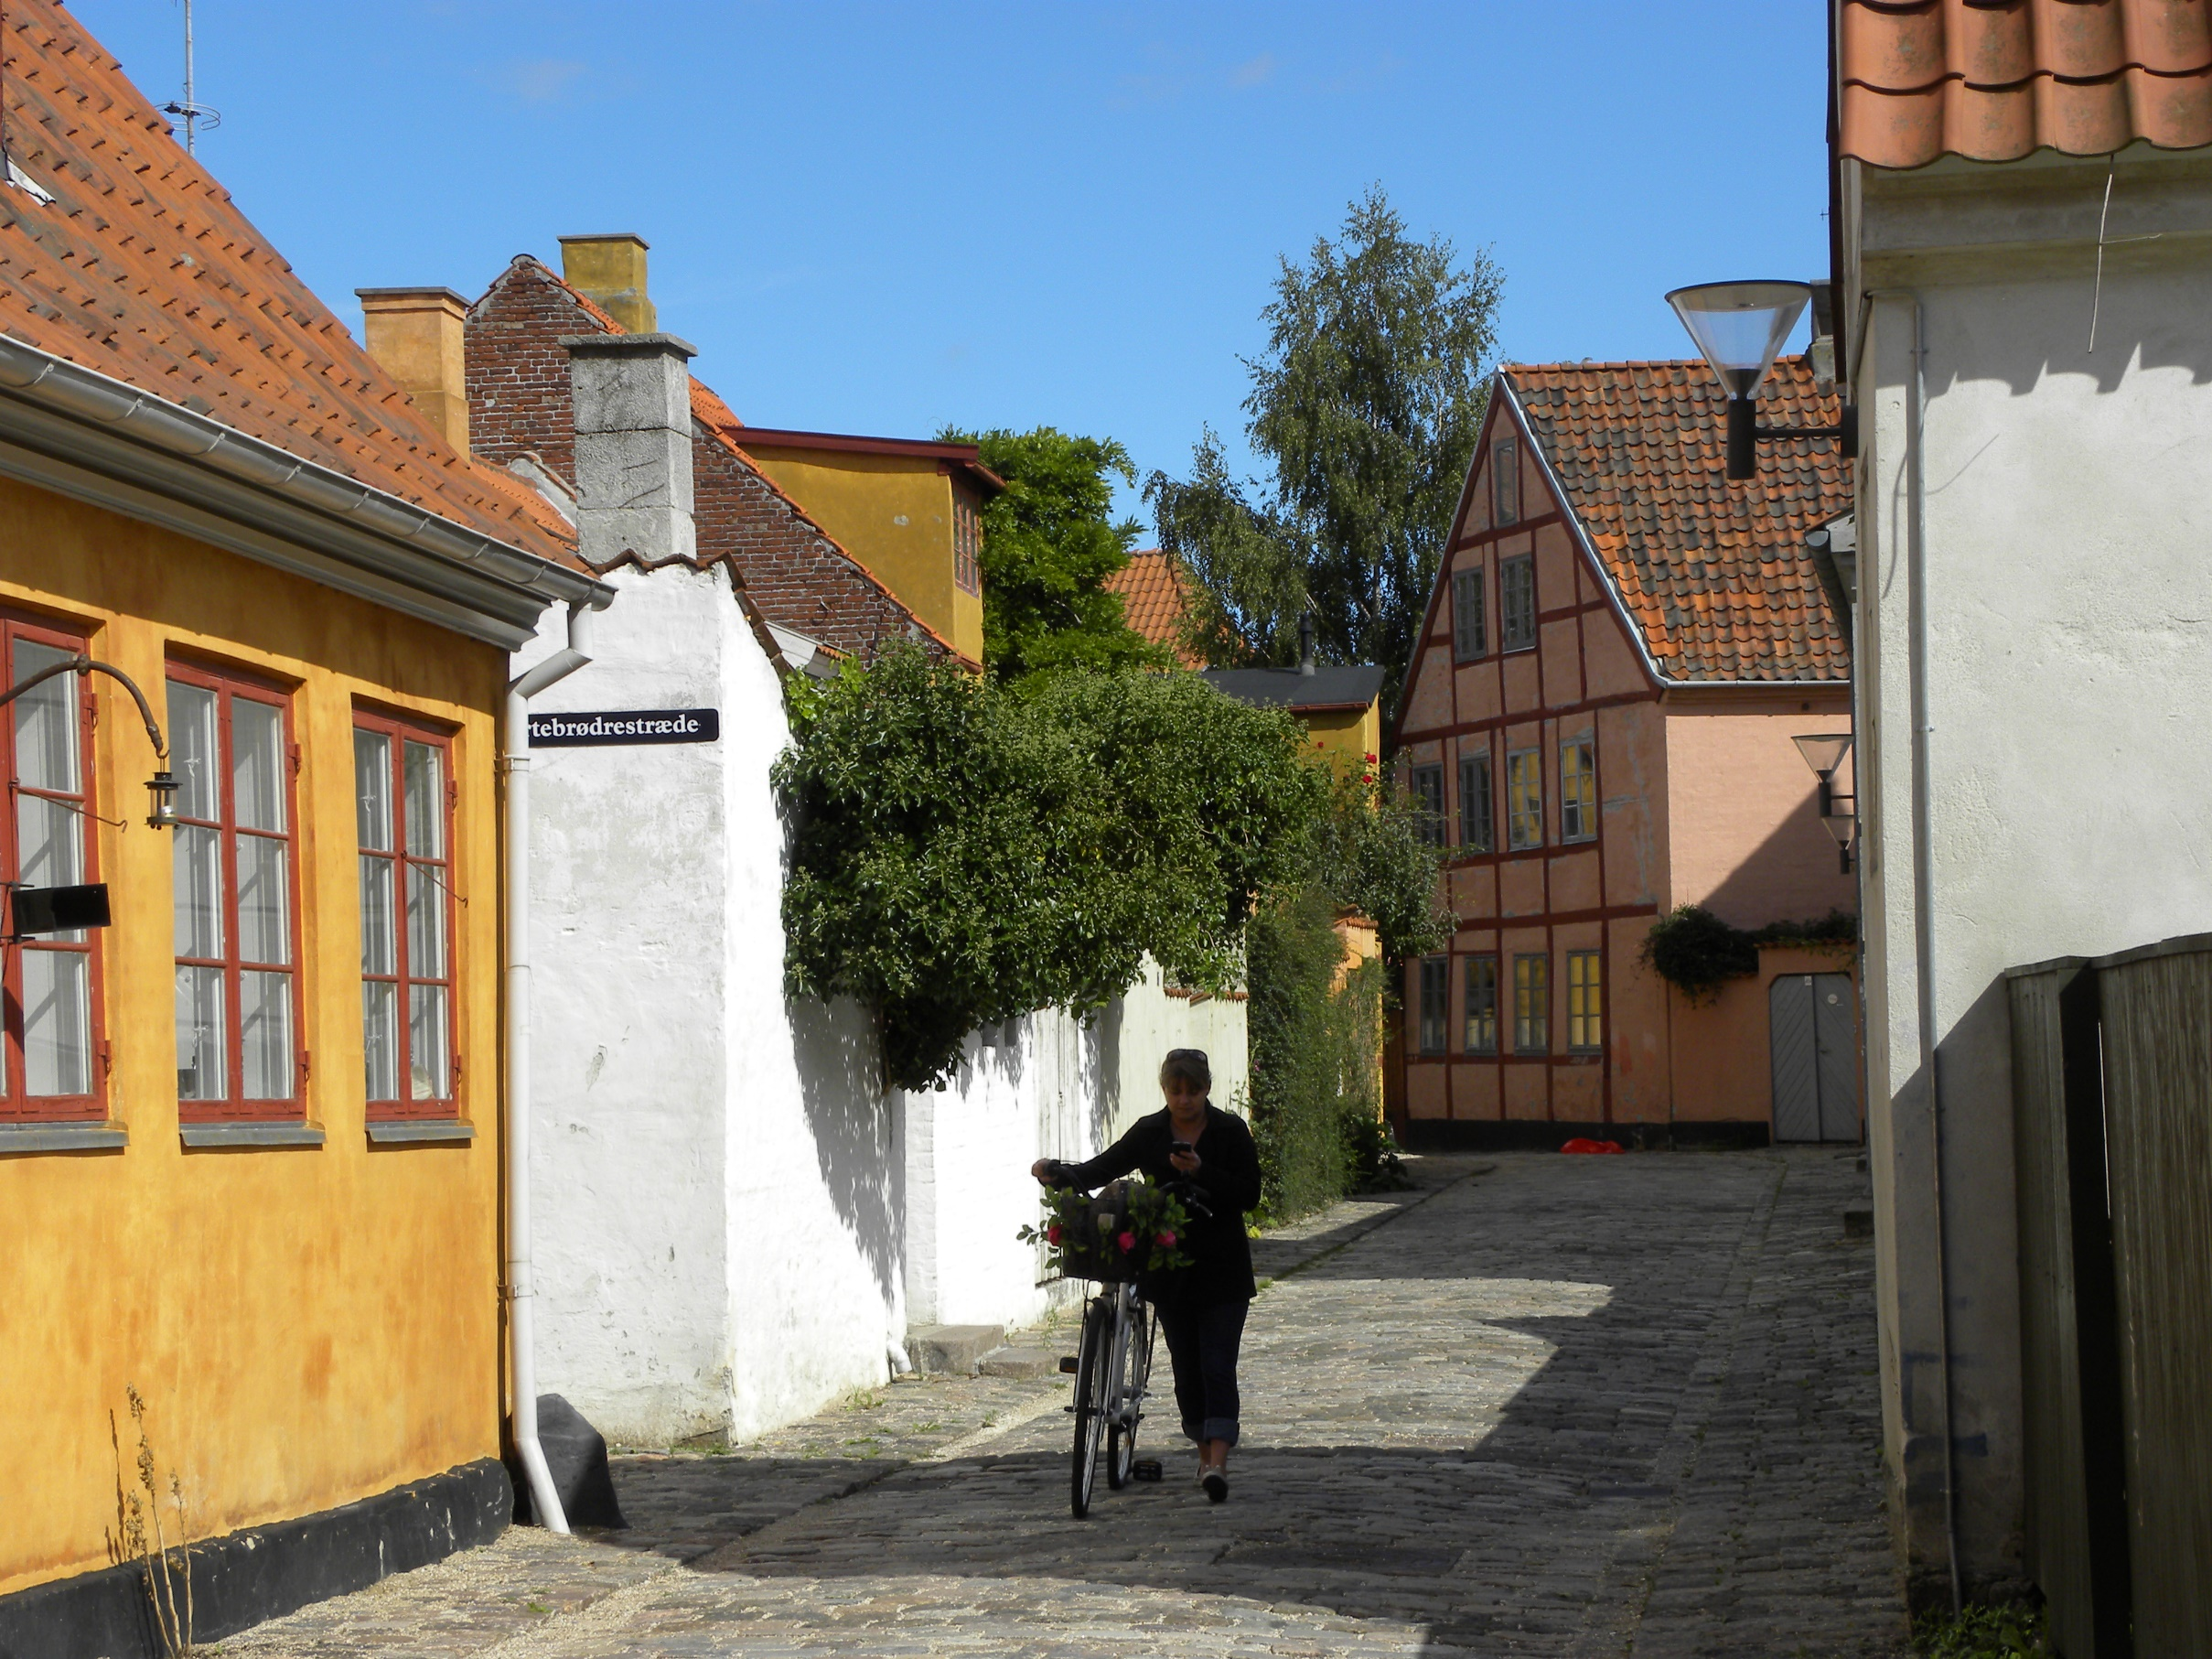
Planlægning for bevaring og byliv i Helsingør bykerne
Susanne Eriksen
Arkitekt og byplanlægger Helsingør BYLAB
Helsingør Kommune
Notes:
Tak for at jeg måtte komme
Endnu en gang: ”Velkommen til Helsingør”.
Vi er rigtig glade for at have træby-konferencen her i vores smukke by
Og jeg håber at I får tid til at gå rundt og se byen, Kronborg og kulturhavnen og alt det andet vi har her
Jeg hedder Susanne og jeg er arkitekt og byplanlægger i Helsingør BYLAB,
Helsingør Bylab er Helsingør Kommunes enhed for byudvikling. Her arbejder vi med planlægning og udvikling i samarbejde med politikerne byens interessenter

Slide 2
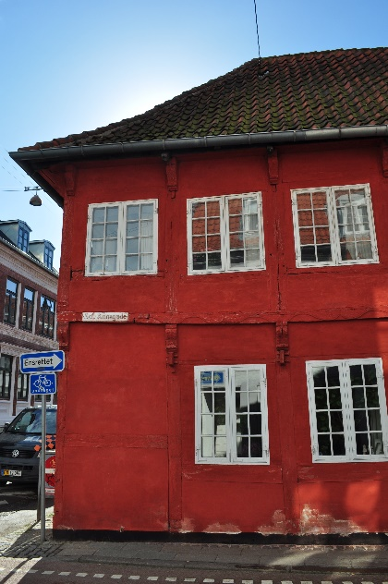
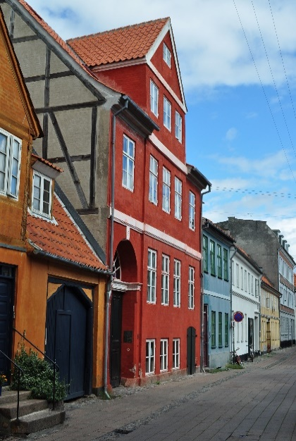
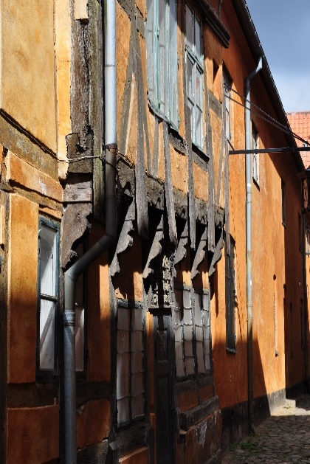
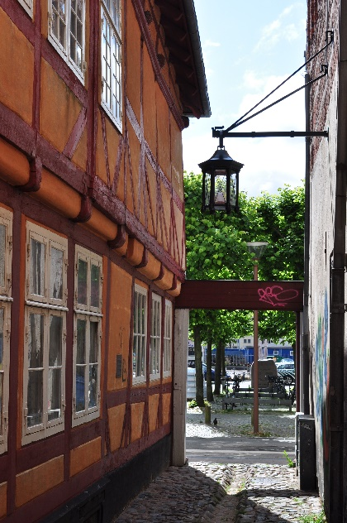
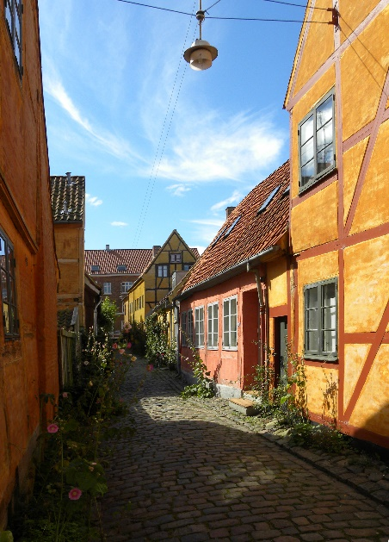
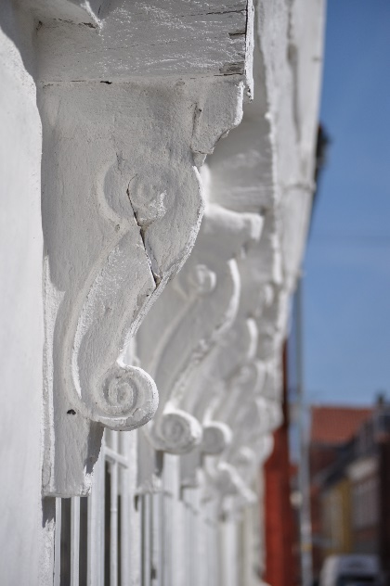
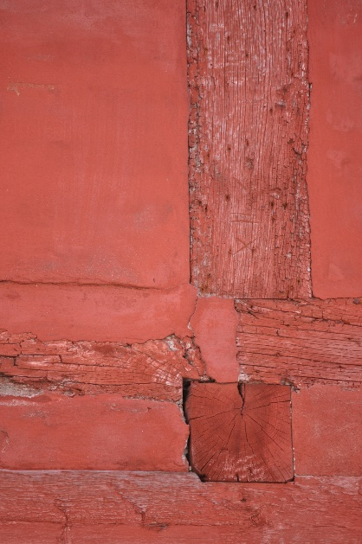
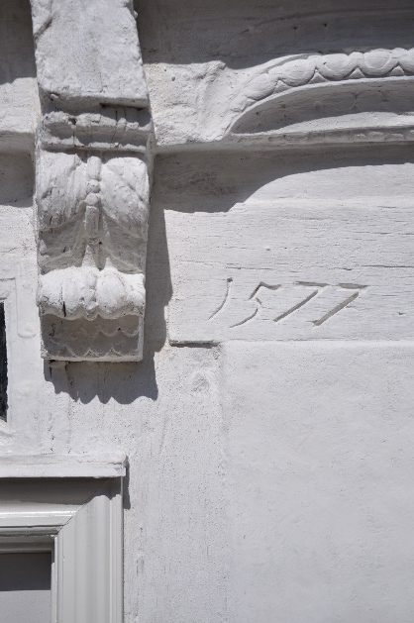
Planlægning for bevaring og byliv
Kort om Helsingørs historie
Lokalplan for Helsingørs historiske bykerne:
- Registrering af bygninger
- Sikring af bevaringsværdier
- Planlægning for byliv
Bykernens fremtid
Notes:
Jeg skal fortælle om: hvordan vi planlægger for at bevare Helsingørs historiske bykerne og sikre at det fortsat er en livlig by med handel og boliger
Først vil jeg helt kort fortælle om byens historie
Derefter om hvordan vil planlægger for den levende by:
med udgangspunkt i den bevarende lokalplan for Helsingørs gamle bykerne.
Til slut lidt om Fremtidsperspektiver, hvad kommer til at påvirke vores by fremover

Slide 3
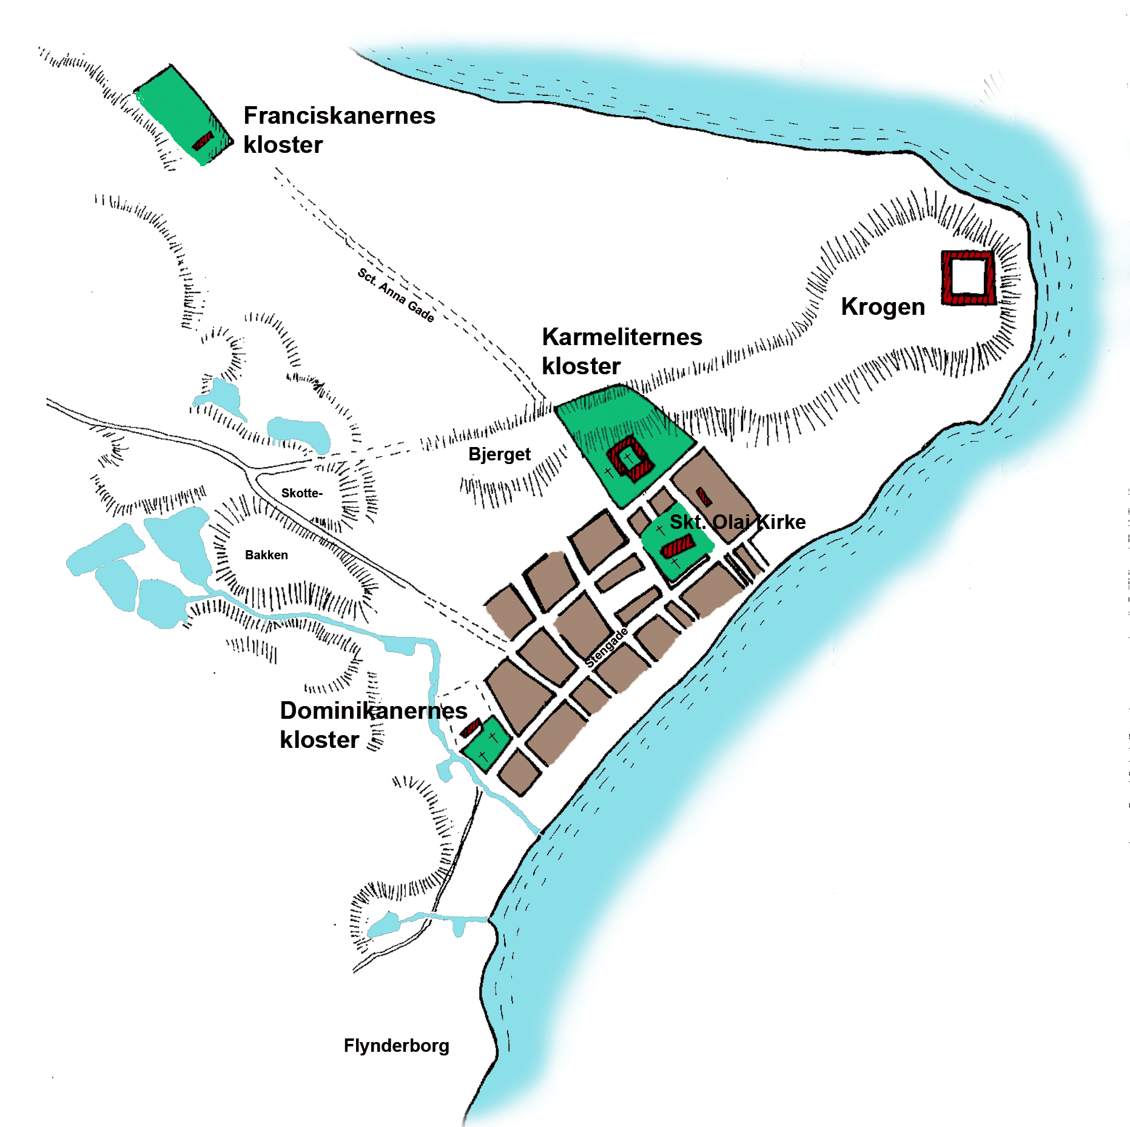
Helsingørs historie
Første halvdel af 1400-tallet:
Borgen ”Krogen”
Retvinklet gadenet
Tre klostre
Sct. Olai Kirke
Notes:
Kort om historien
Helsingør ligger på Øresunds smalleste sted med 5 km til Helsingborg i Sverige
I 1230 nævnes byen første gang i skriftlige kilder (kong Valdemars jordebog)
Her er vi ca. 200 år senere i første halvdel af 1400-tallet:
Byen består af retvinklet net af gader, parallelt med kysten
Markante bygninger: Borgen Krogen
Tre klostre
Sct. Olai
1 kloster og Sct Olai findes stadig

Slide 4
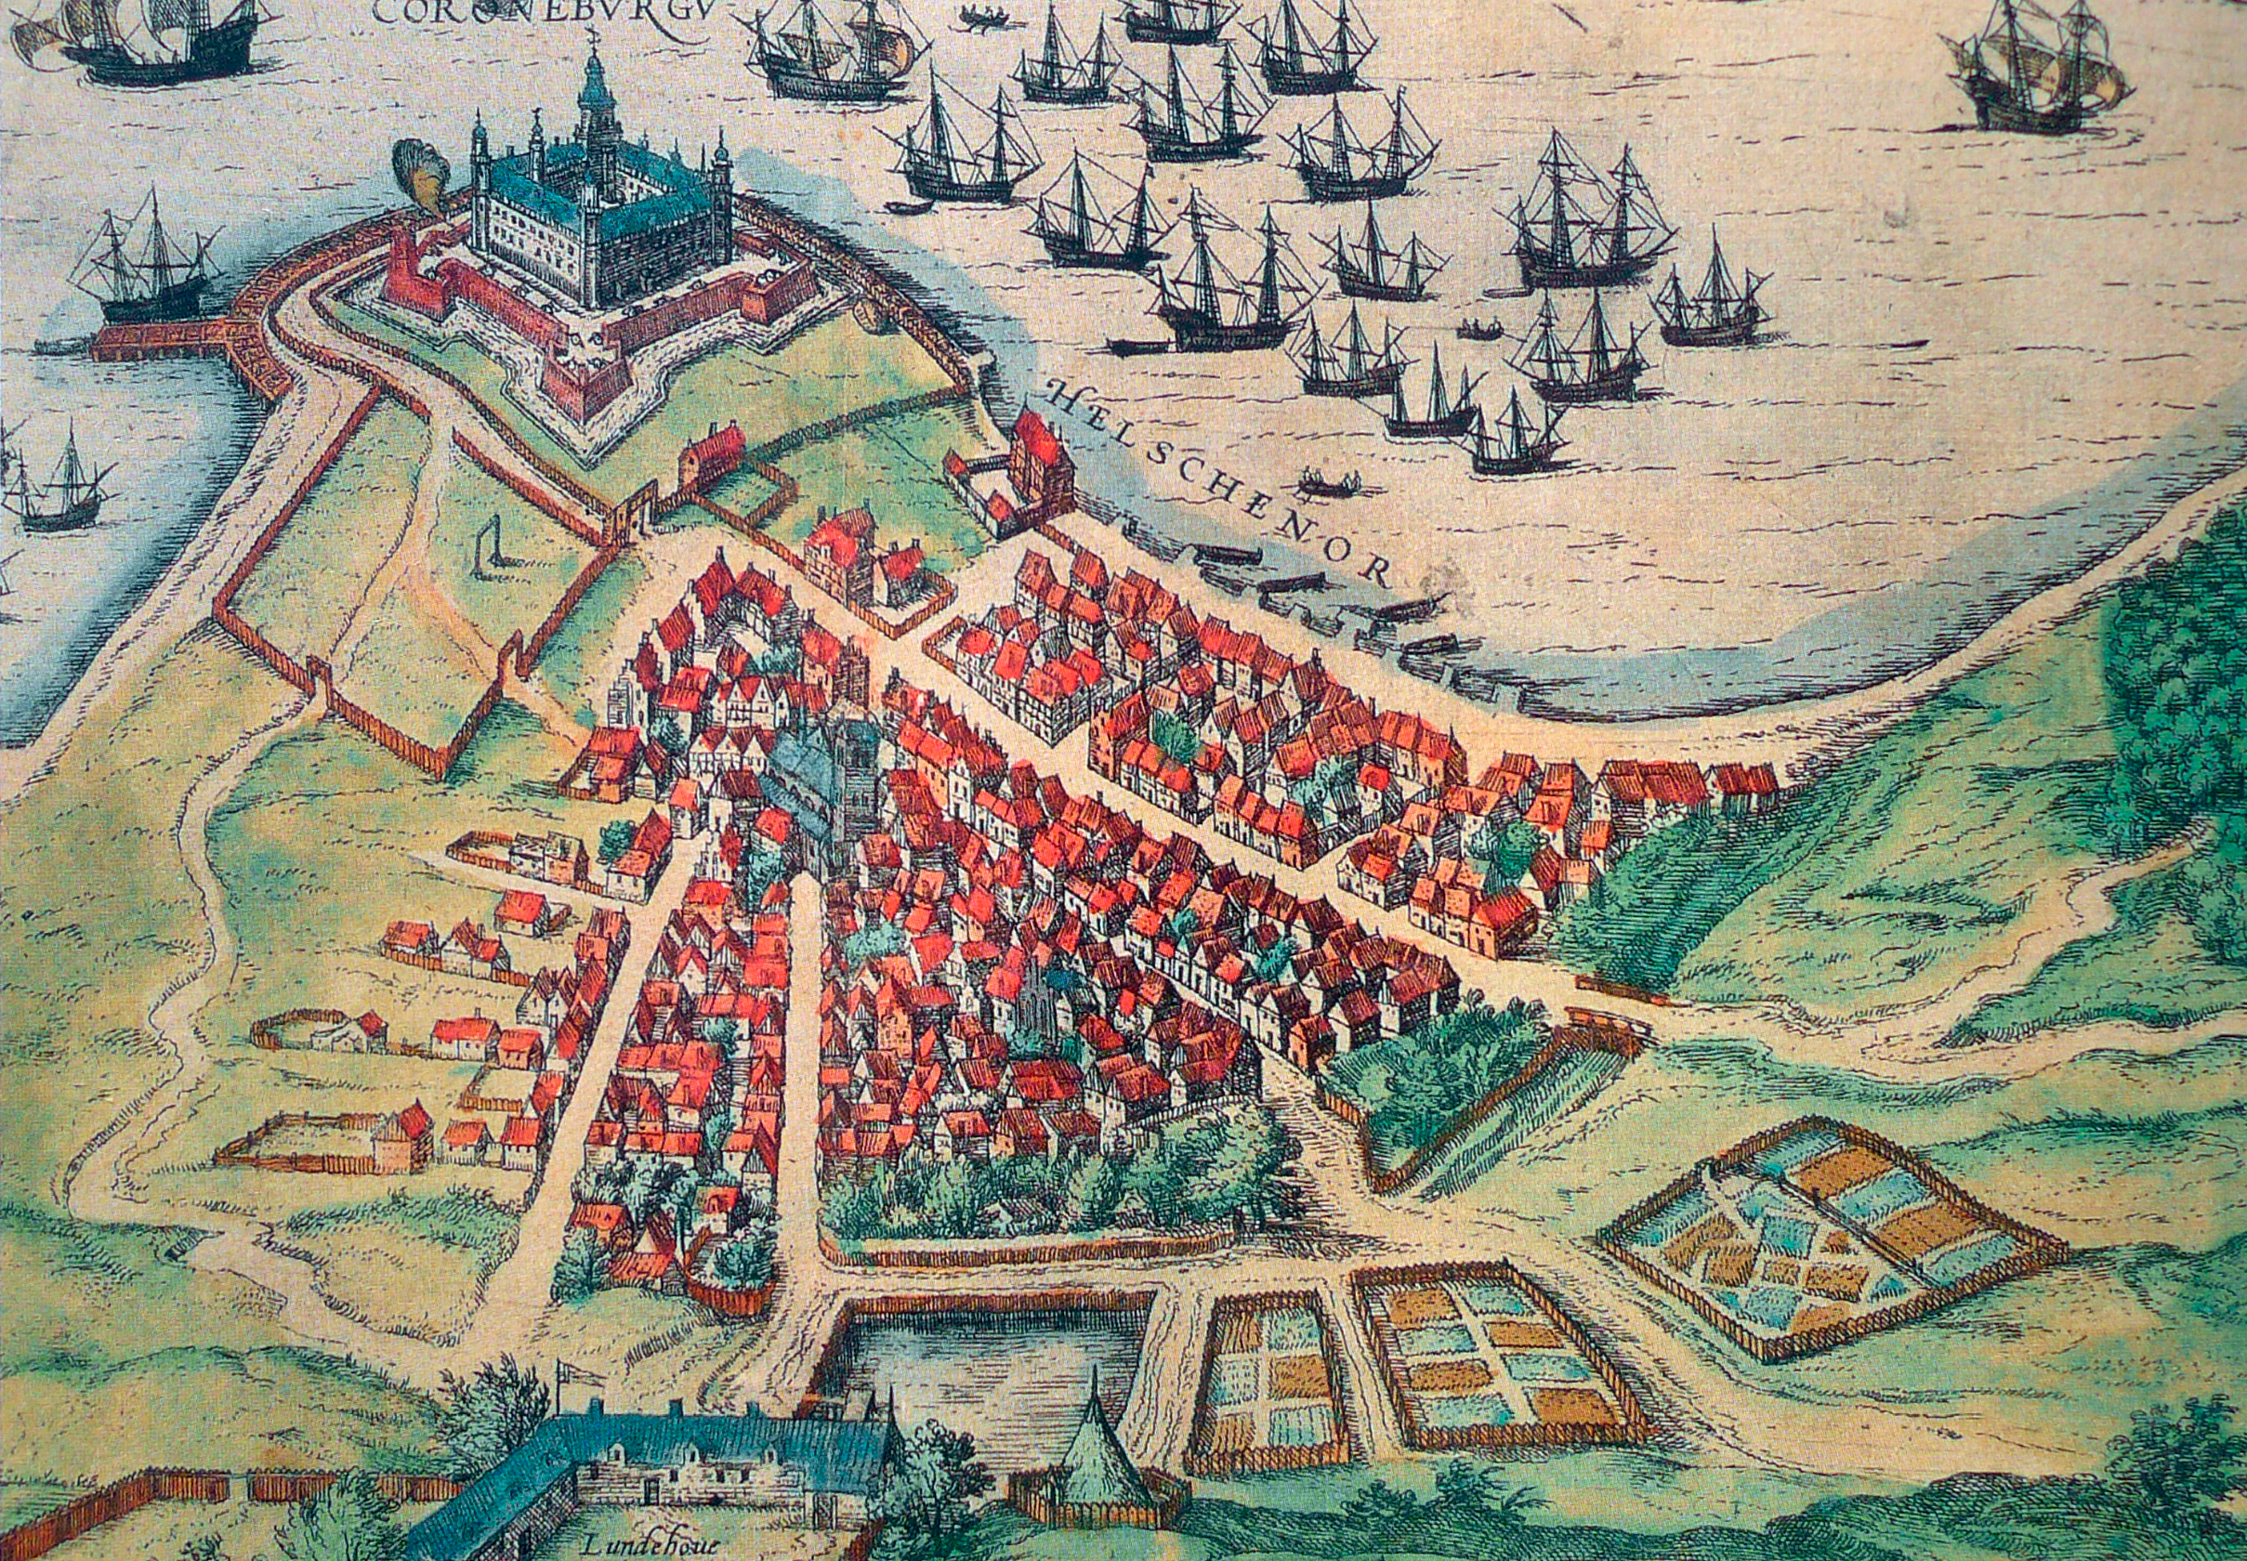
Helsingørs historie
Helsingør 1585:
Kronborg
Gadenettet er udbygget
Huse i grundmur og bindingsværk
Notes:
Helsingør 1585
Her står Kronborg færdigt (1585)
Gadenettet er udbygget, som vi kender det i dag.
Huse i grundmur og bindingsværk, hovedsagelig tegltage
Nogle af vores ældste renæssancehuse og middelalderhuse står her fra dengang

Slide 5
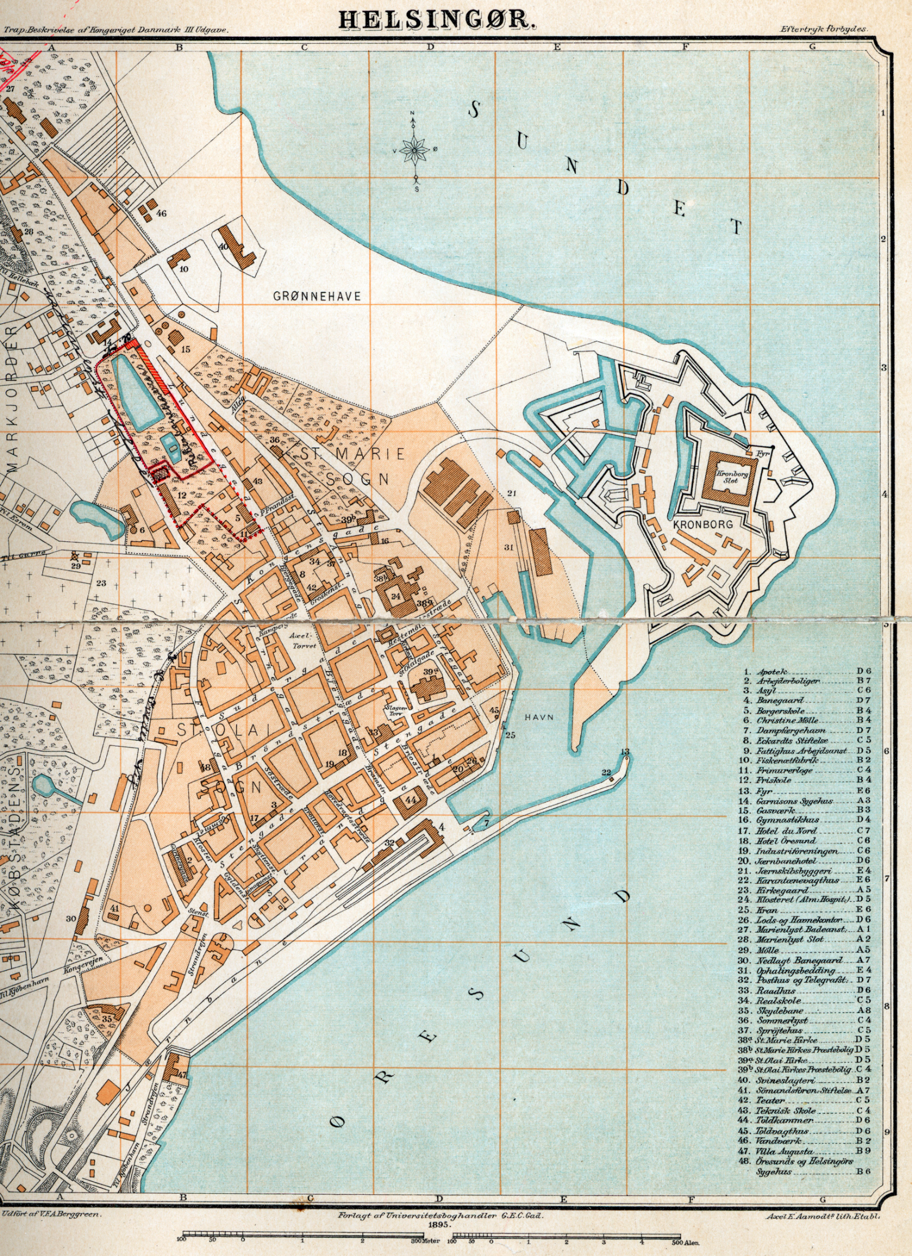
Helsingørs historie
1895
Øresundstolden 1429-1857:
Konstant byggeaktivitet i Helsingør – bevarede bygninger fra alle tidsperioder.
Sidste halvdel af 1800-tallet
Helsingør Skibsværft
Jernbanen
Havnen udbygges
1790
Notes:
I Helsingør opkrævede man told af de passerende skibe i over 400 år fra indtil 1857. Det var en lang periode, hvor byen var rig og fuld af byggeaktivitet. Derfor ser Helsingør ud som den gør i dag med bevarede bygninger fra alle tidsperioder.
SUNDTOLDEN ophører i 1857,
Fjerne en stor den af byens økonomiske grundlag – herefter oplever byen stagnation, med stærkt reduceret byggeaktivitet.
Dog: I slutningen af 1800-tallet kommer jernbanen og havnen udvides kraftigt og Helsingør Skibsværft 1882 - 1983
Øresundstolden 1429-1857

Slide 6
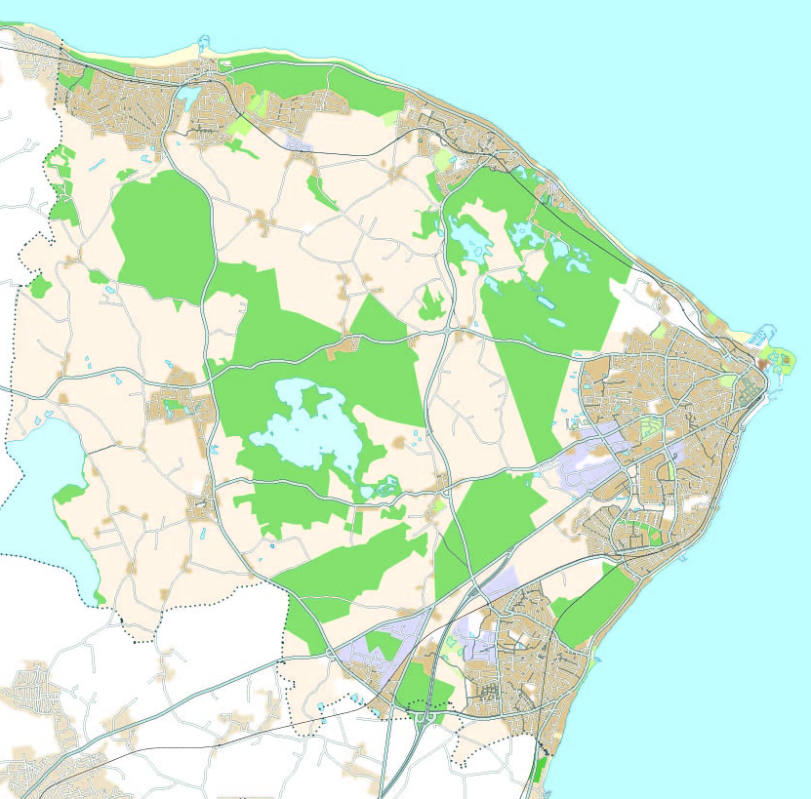
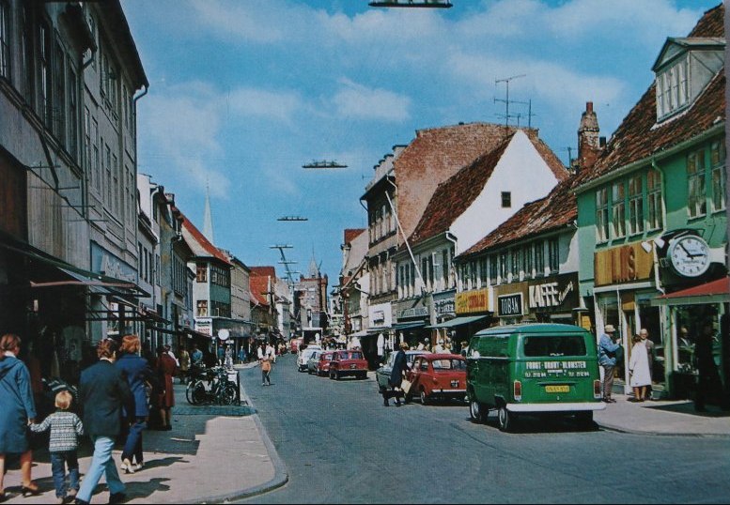
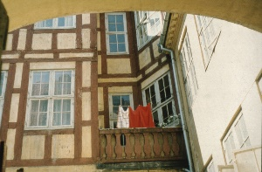
Planlægningen fra 1970
Fra 1970: Beslutning om bevaring af bykernen
Perspektivplan for Helsingør Kommune: Decentral centerstruktur
Byfornyelse af den nedslidte bykerne
1973: Første byplan for Helsingør Bykerne:
Bevaring af bygninger
Anvendelse, udlæg af hovedstrøg/gågader
Omfang af bebyggelse
Hornbæk
Saunte
Ålsgårde
Skibstrup
Hellebæk
Borsholm
Horserød
Nygård
Helsingør
Langesø
Gurre
Tikøb
Snekkersten
Regionalcenter
Aflastningscenter
Kvistgård
Espergærde
Bymidtecenter
Lokalcenter
0
1km
2km
Notes:
Det er i årene omkring 1970, at man i Helsingør træffer beslutning om at bevare bykernen
På dette tidspunkt sker der i mange byer omfattende nedrivninger, hvor man giver plads til biler, parkering og ny byggerier i stor skala.
I Helsingør vælger man i stedet at bevare og byforny den gamle bykerne
Som forudsætning for det beslutter man en decentral centerstruktur, hvor store butikker og funktioner, der skaber trafik flyttes uden for byen, Et aflastningscenter.
Kort tid herefter i 1973: Første byplanvedtægt for bykernen, Den omhandler bevaring af bygningerne og regulering af anvendelserne med særligt fokus på gågaderne (hovedstrøg) og den fungerer faktisk helt frem til 2017, hvor den bliver afløst af den plan jeg skal fortælle om.

Slide 7
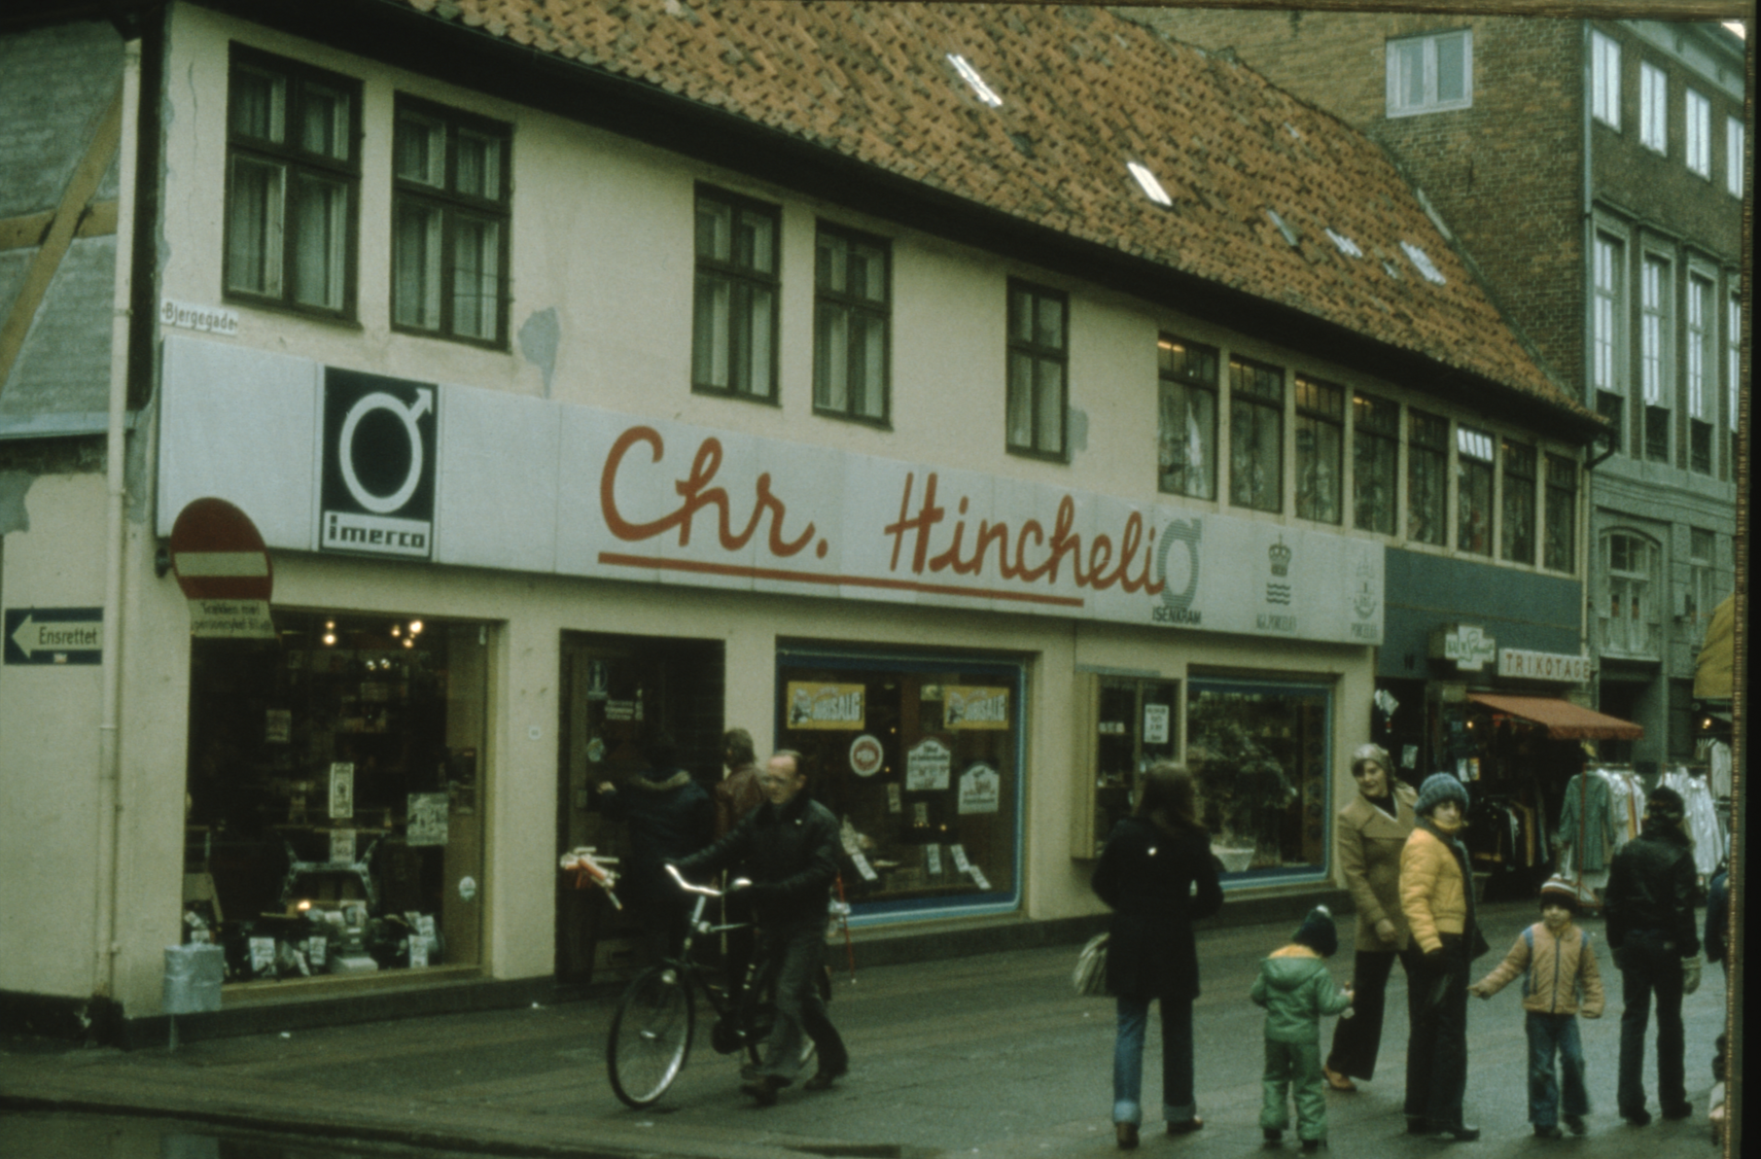
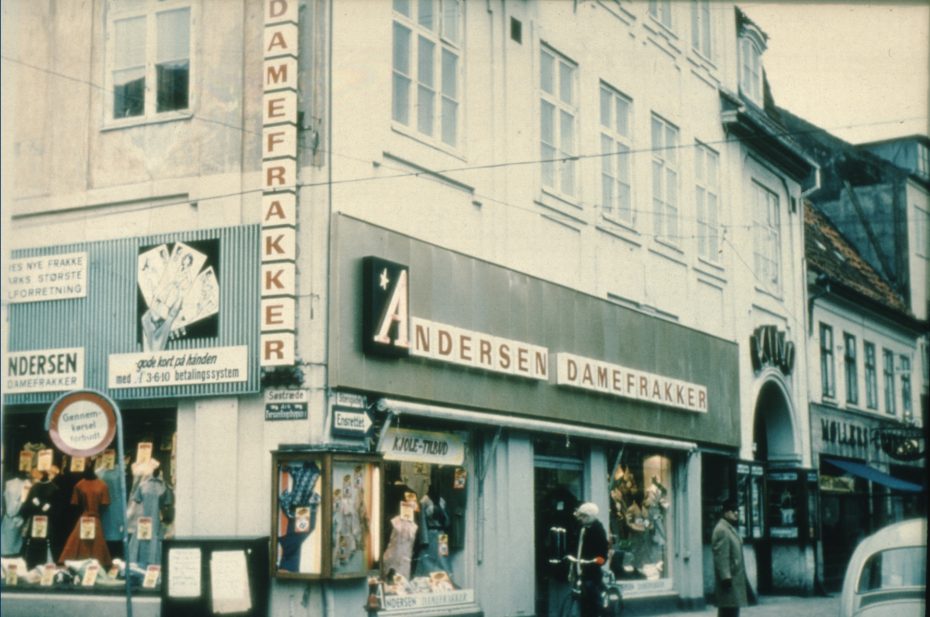
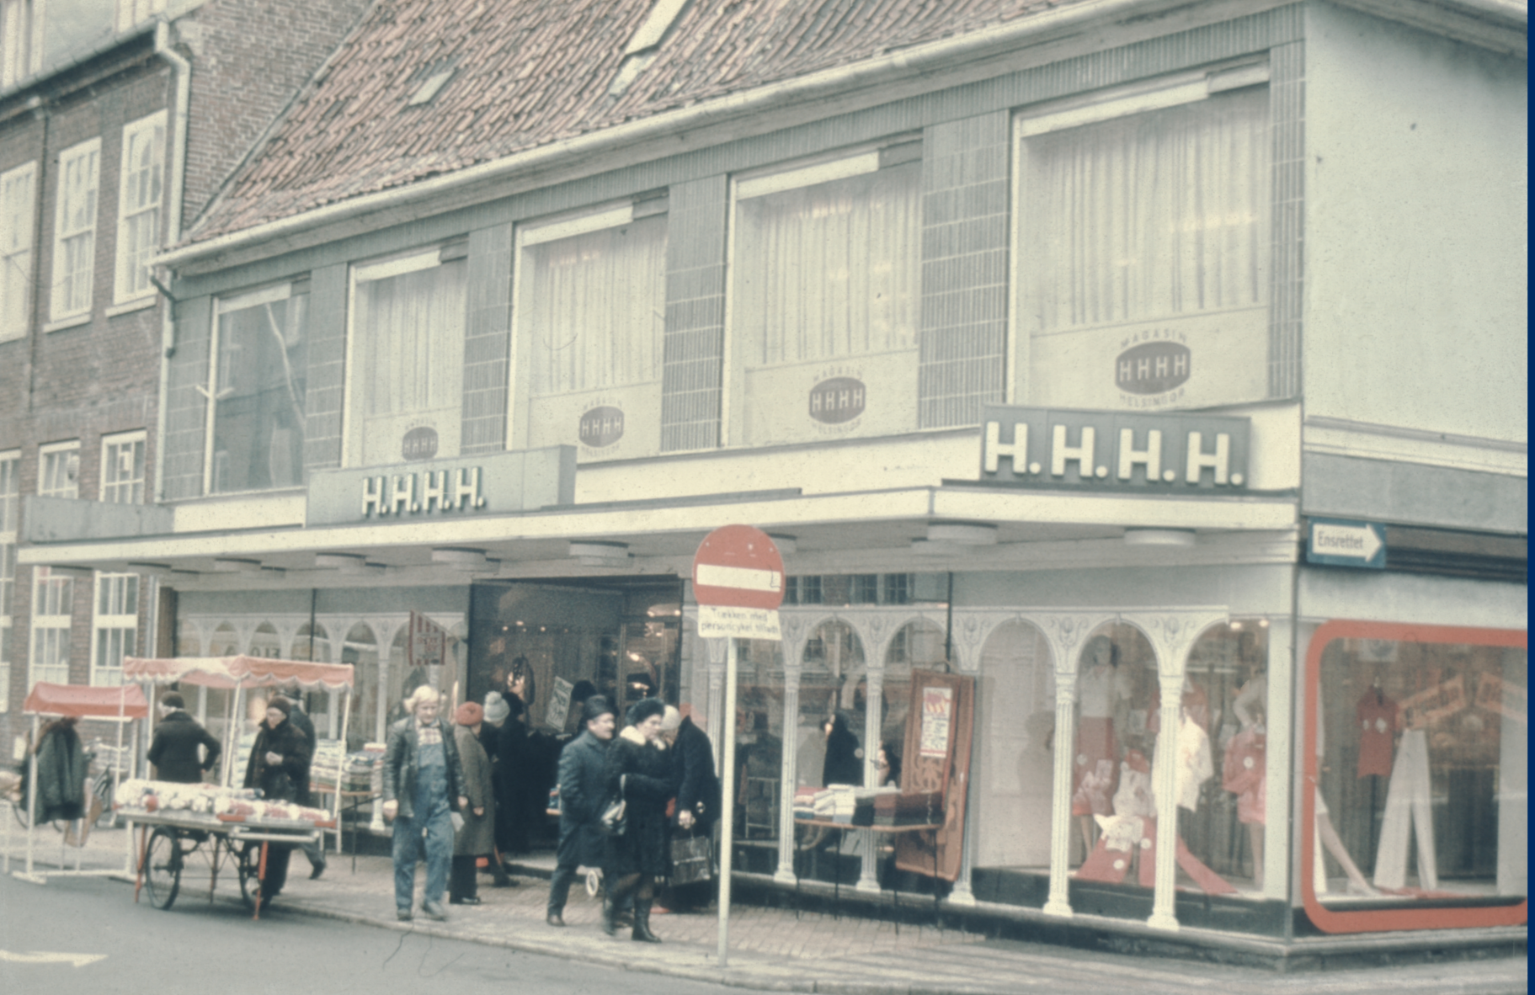
Byfornyelsen
1970: Nedslidt bykerne
Planer om nedrivninger af hele karreer: Plads til biler og parkering
Offentlige finansiering: Saneringsloven, Byfornyelsesloven
Privat finansiering: Lov om opdeling af fredede ejendomme i ejerlejligheder
Bykernen er byfornyet karré for karré gennem 40 år:
Bygninger: Renovering og nedrivning af utidssvarende bebyggelse
Gårdarealer: Sammenlægning og renovering
Notes:
Vende tilbage til Byfornyelsen
Byen var meget forfalden omkring 1970 – lige som mange andre steder.
Biler og nye forbrugsmønstre betyder at den er utidssvarende anvendelsesmæssigt
Planer om nedrivninger af hele karreer: bl.a. plads til biler og parkering
Helt central for denne beslutning var vellykket renovering af en hnusrække på Lappen, folkelig opbakning
I dialog med borgerne valgte man at bevare - og sanering og byfornyelse blev hovedindstrument
Offentlige midler: Saneringsloven, Byfornyelsesloven
Men også private midler: lov om opdeling af fredede ejendomme i ejerlejligheder
Bykernen er byfornyet karre for karre gennem ca. 40 år.
Det er grunden til at vi har en bevaret bymidte i dag. Det var et stort sanerings- og byfornyelsesarbejde, som fandt sted takket være indsatsen fra en dygtig og ambitiøs byfornyelseafdeling i kommunen, fra begyndelsen af 1970’erne (til 2010)

Slide 8
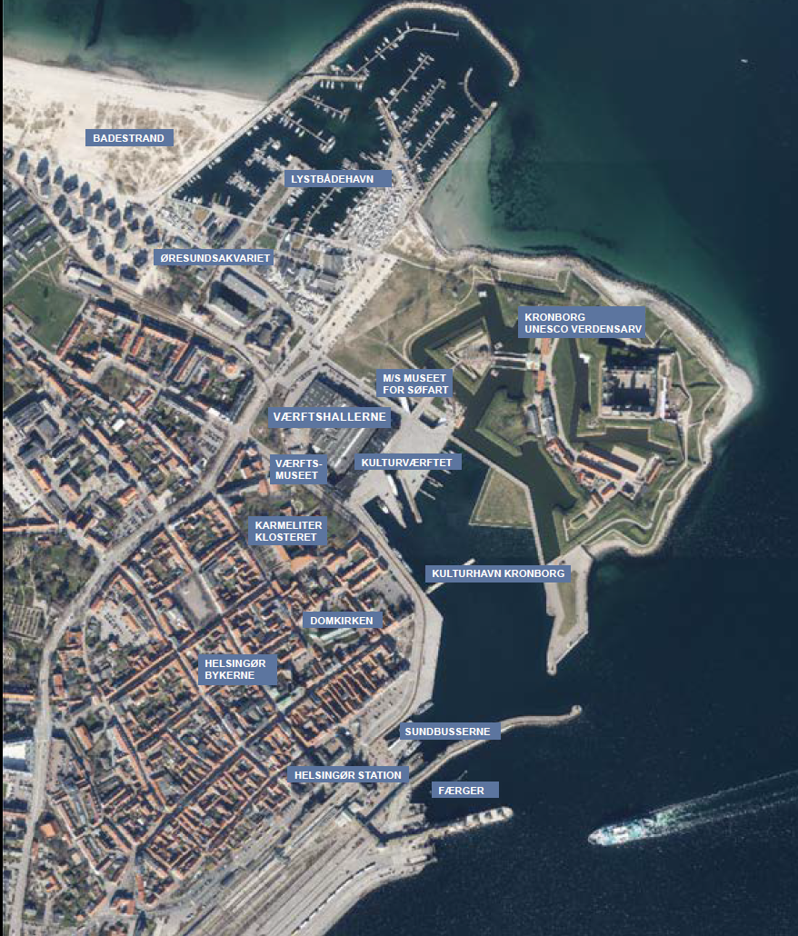
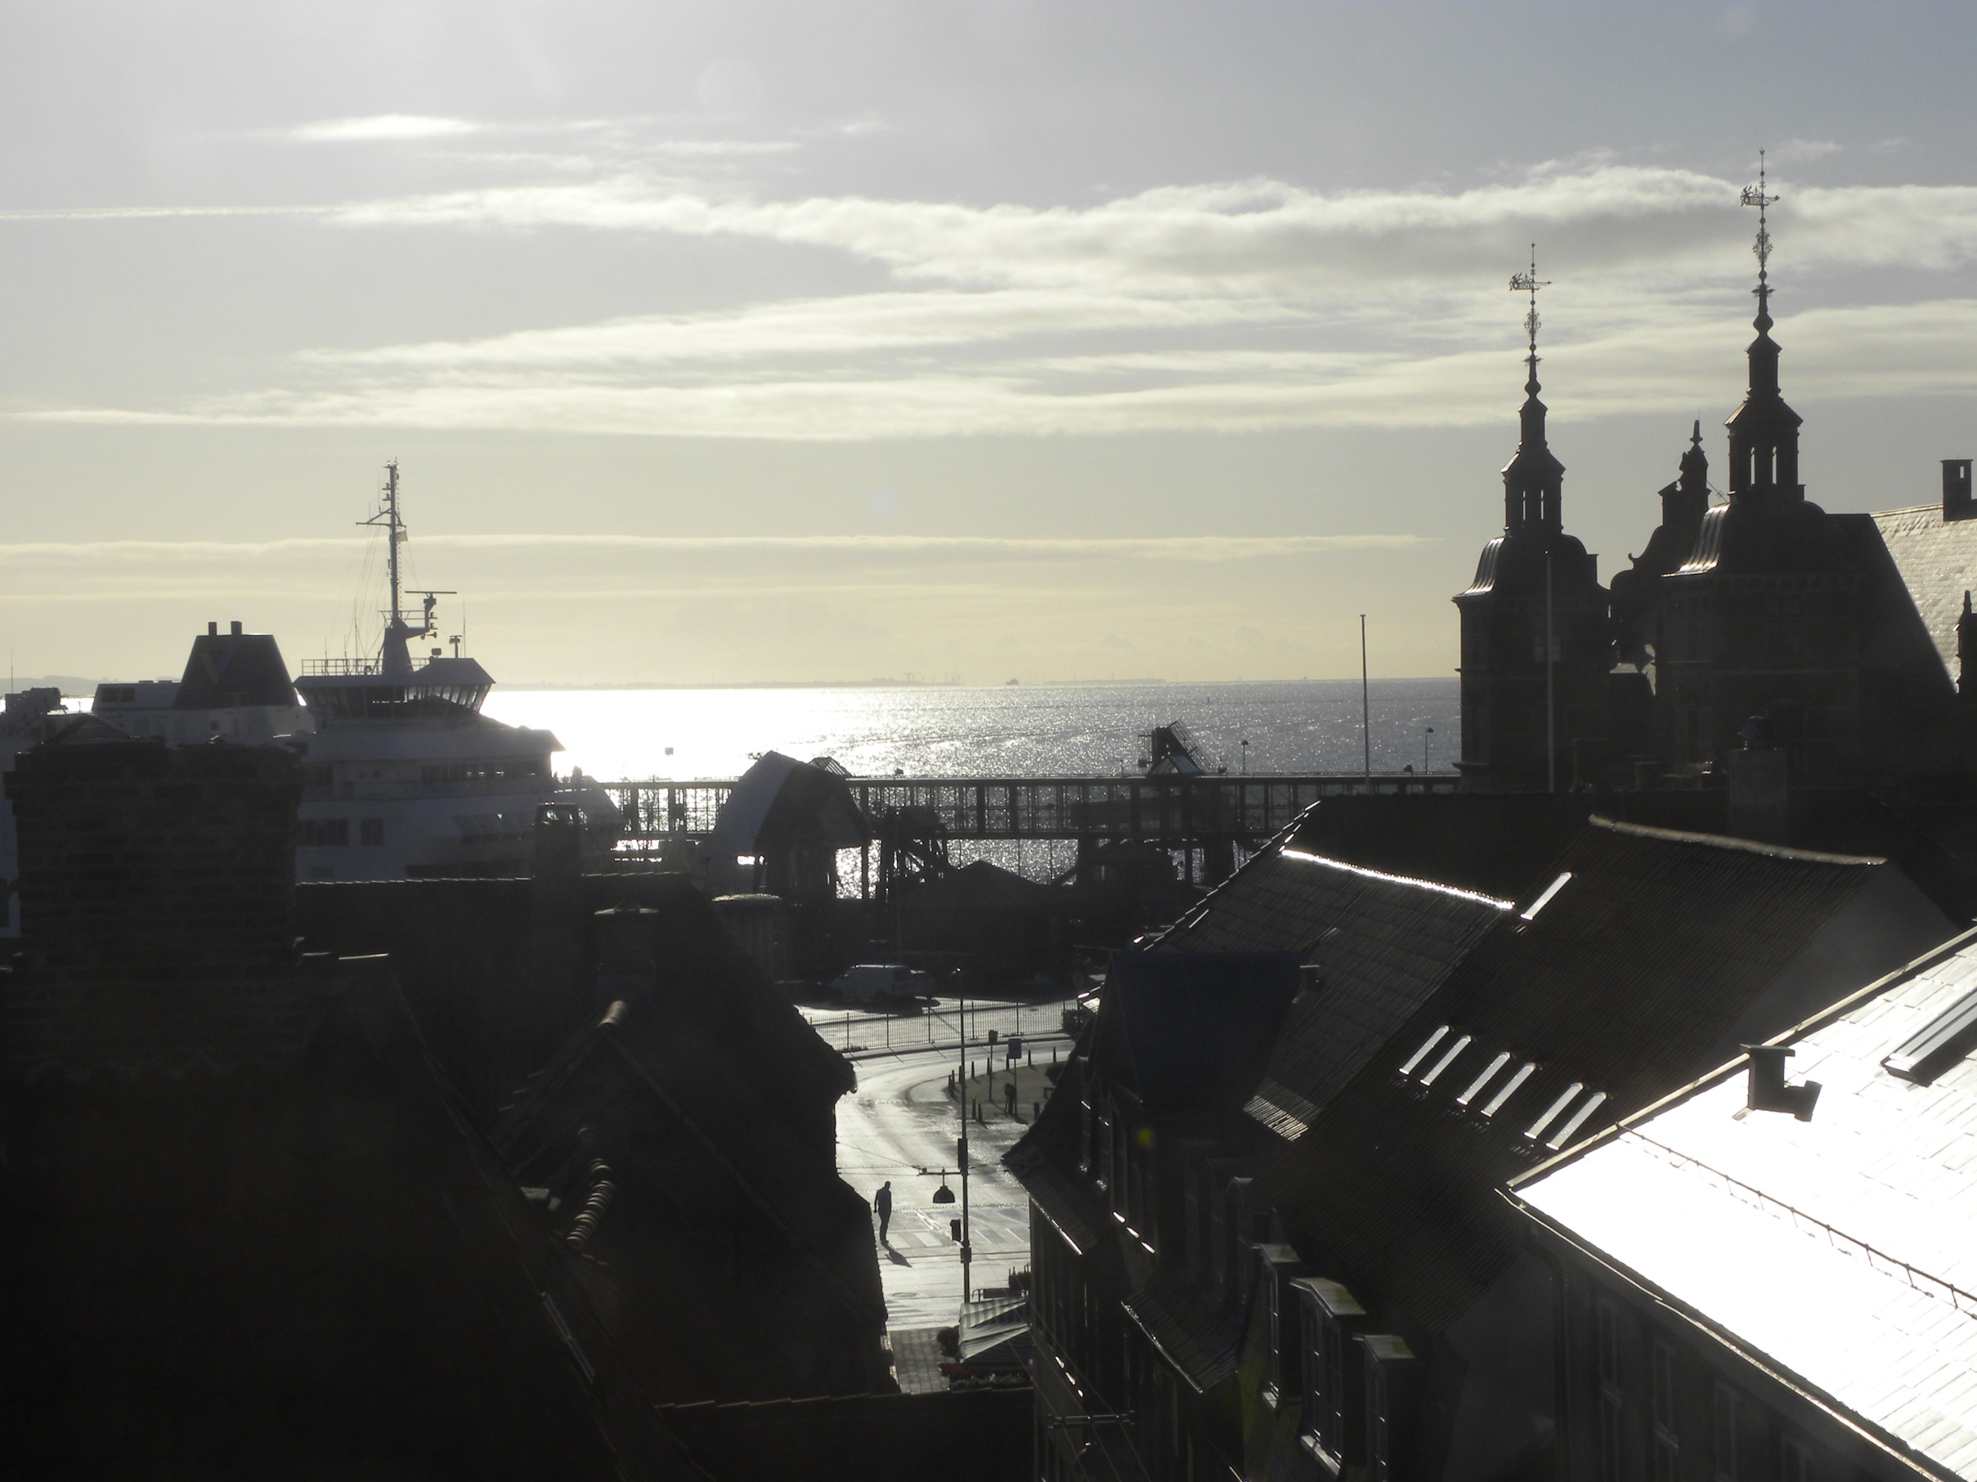
Omkring
Bykernen
Badestrand, lystbådehavn
Øresundsakvariet
Kulturhavnen: Kulturværftet, Museet for søfart, Værftshallerne, Værftsmuseet
Unesco verdensarv – Kronborg
Trafikhavn: Færger til Sverige
Motorvej og togforbindelse til København
Notes:
Helt tæt på bykernen badestrand og lystbådehavn
Bykernen ligger lige syd for verdensarv Kronborg slot
’ Bindeled er Kulturhavnen fra 2010, tidligere areal for Helsingør skibsværft (lukkede i 1983. Kulturhavnen indeholder en række attraktioner for lokale borgere og for turister og besøgende.
Center for færge tog og biltransport
Motorvej og togforbindelse til København
Bykernen sammen med resten af Helsingør er hovedby i en kommune med 63.000 indbyggere

Slide 9
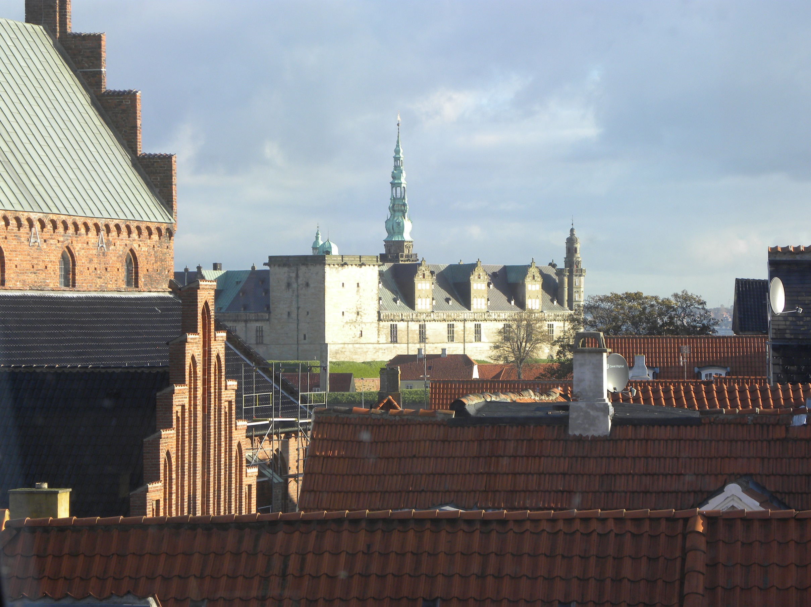
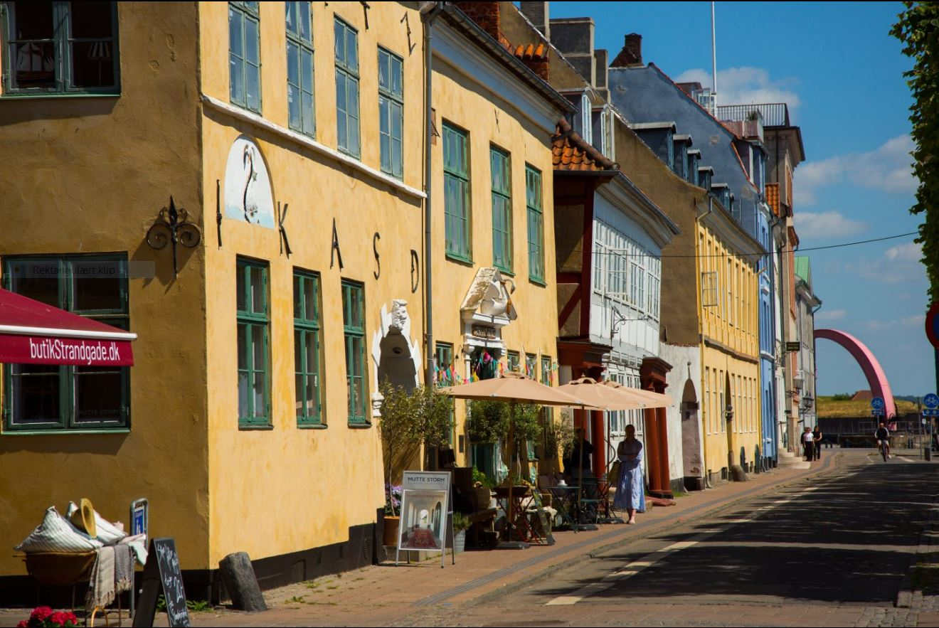
Kulturarv og byliv
Hvad skal vi leve af?
af turisme,
en god boligby
Anbefalinger:
Skab oplevelser! Kombiner detailhandel med andre anvendelser
Styrk eksisterende kvaliteter! Den nærværende historie
Formidling og forbindelser.
Behov:
Mere præcision omkring anvendelser
Mere præcision omkring bevaring af bygninger
Bedre forbindelser til især Kulturhavnen
Foto: Daniel Rasmussen, Copenhagen Media Center
Notes:
Planlægning for Kulturarv og byliv
Vi er bevidste om at vi skal arbejde for at fastholde og udvikle
Vision2030 siger : af besøgende, turisme
God boligby
I forbindelse med planlægning
Har vi fået Anbefalinger til handel, bolig og byliv
Den skærpede konkurrence i detailhandelen og internethandlen betyder:
Skab oplevelser! Kombiner detailhandel med andre S
Styrk eksisterende kvaliteter! Og den nærværende historie
Formidling og forbindelser,

Slide 10
Redegørelse
Lokalplan 1.150 Helsingør Bykerne
Kommuneplantillæg nr. 30
Byrådet 24. april 2017
1
Notes:
Lokalplanen er fra 2017 er en modernisering af den oprindelige byplan for bykernen fra 1973
Behov for bedre administrationsgrundlag juridisk
Nye anvendelser, erhvervssammensætning, trafik, byggetekniske krav.
Detailhandel er presset konkurrence mellem byerne, internethandel, øget mobilitet af kunderne
Mere præcision omkring bevaring af bygninger Bedre forbindelser til især Kulturhavnen,
Jeg vil fortælle om indholdet i den, og i den seneste opdatering i form af et tillæg til planen vedtaget i september 2021

Slide 11
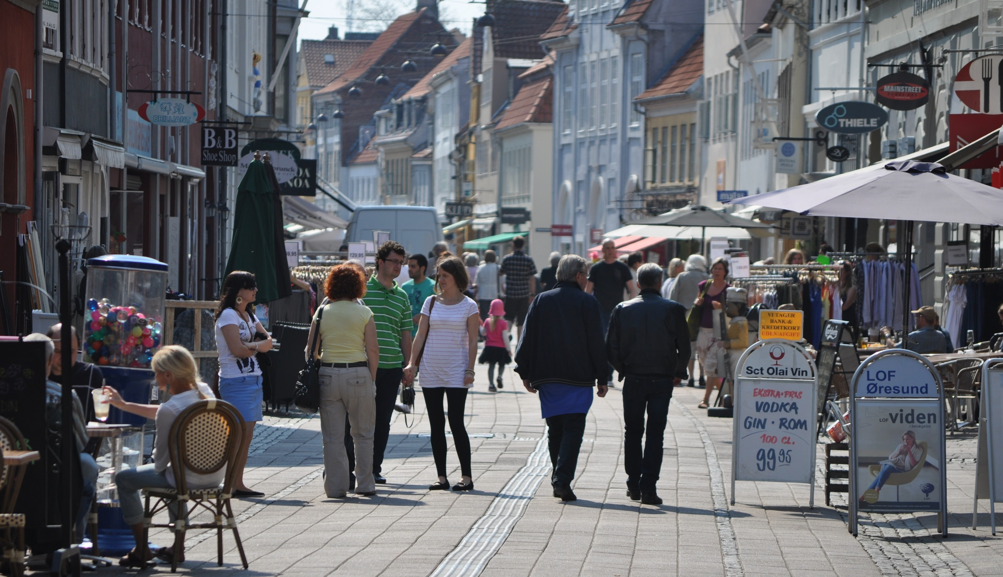
Formål med lokalplanen
Mangfoldighed og fleksibilitet
Bevaring af bygninger og bystruktur
Formidling over for beboere og andre interesserede
Ambition: En by af høj kvalitet og med stor autenticitet!
Notes:
Formål med lokalplanen
Mangfoldighed og fleksibilitet i anvendelserne
Bevaring af bygninger og struktur
Formidling af bygningskulturen over for beboere og andre interesserede
Ambition: en by af høj kvalitet og med stor autenticitet!

Slide 12
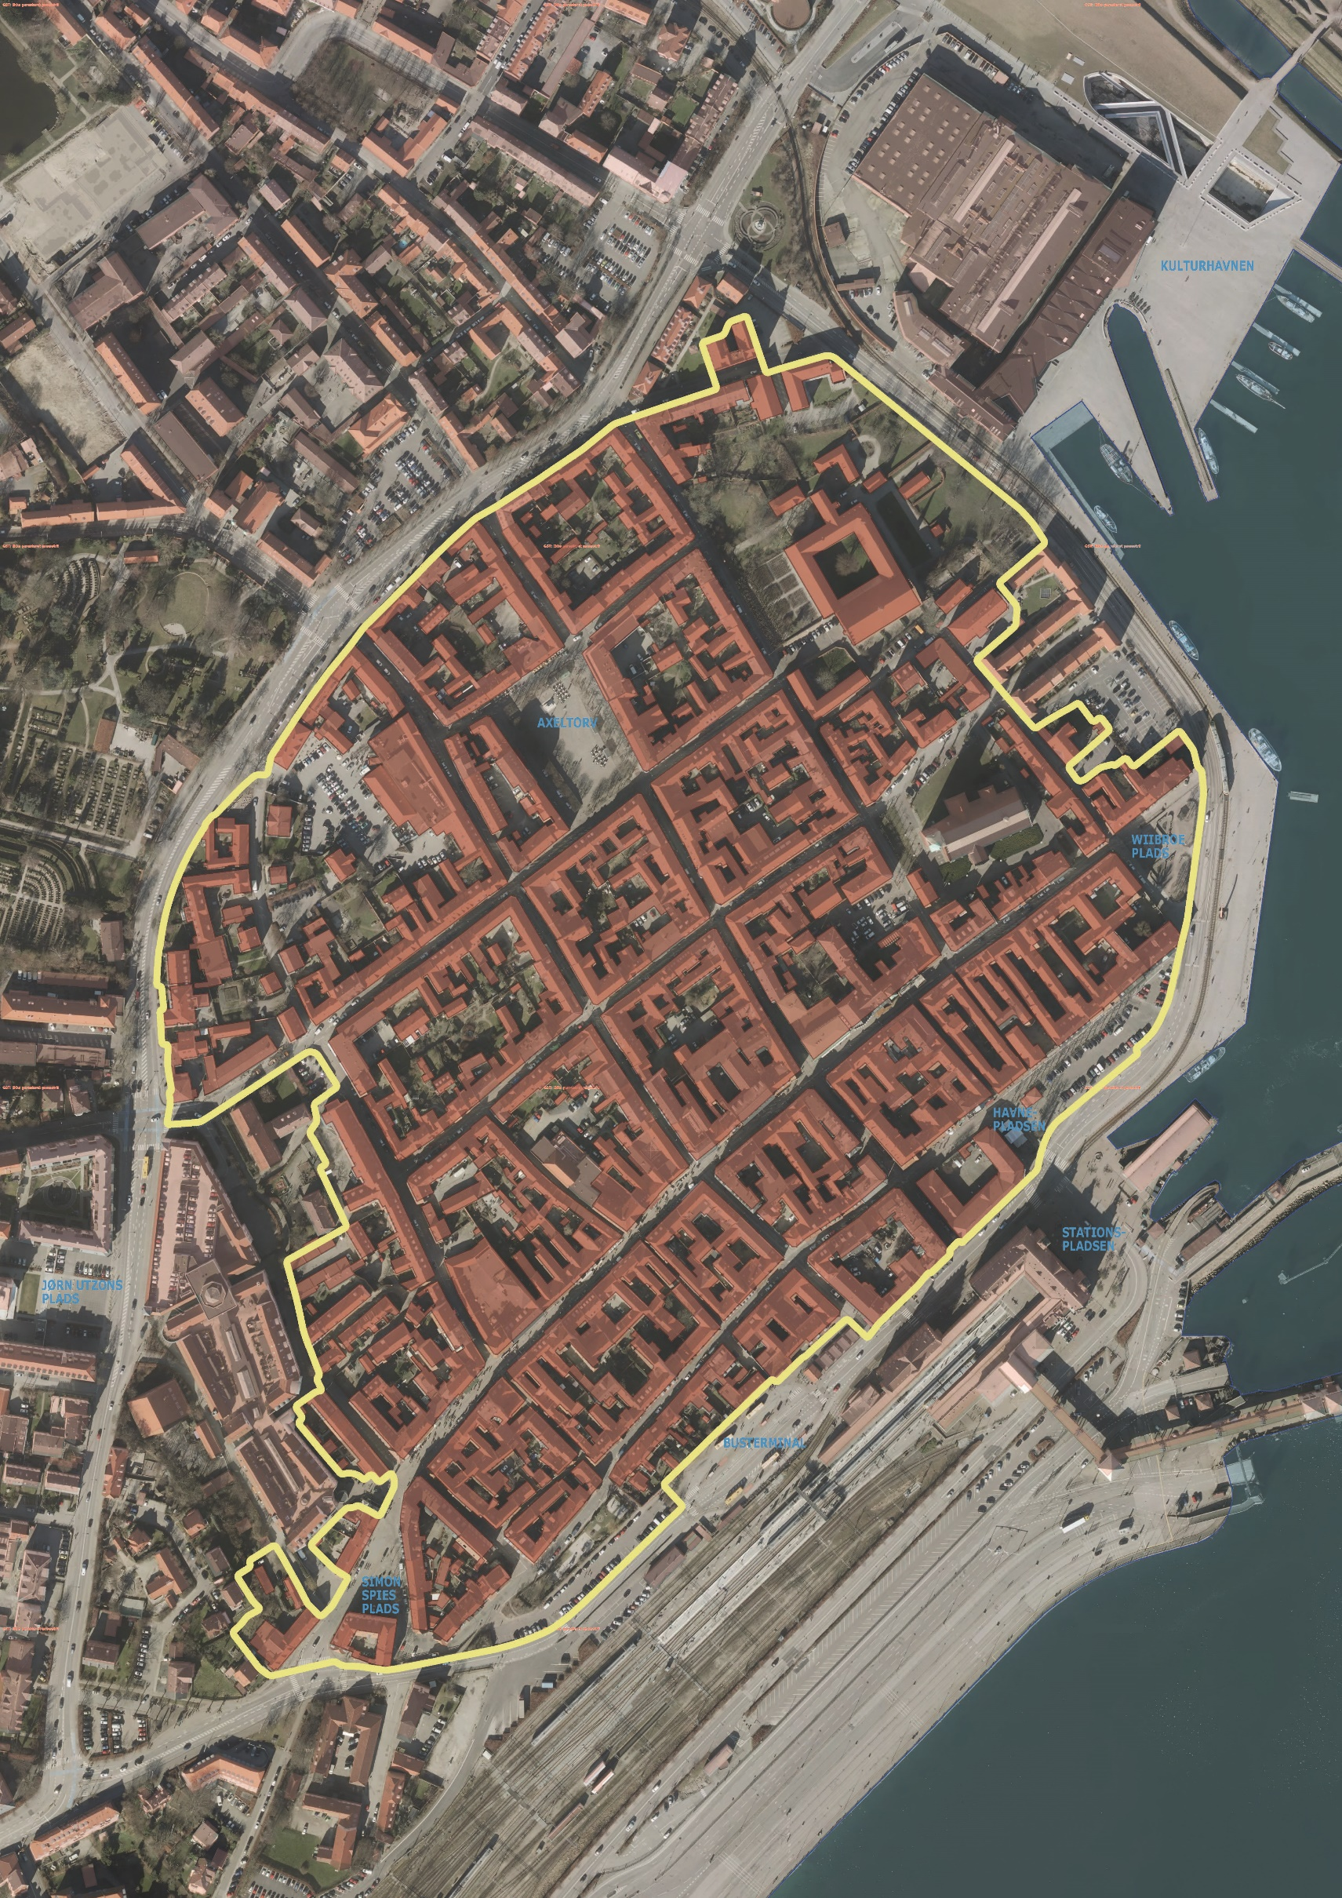
Lokalplanens område
Karréby
Homogen bebyggelse - mest i 2 ½ etager
Bygninger fra ”alle tider” siden middelalderen
rådhus, domkirken, Karmeliterklostret, Toldkammeret
7 torve/pladser
Ca. 2500 beboere i ca. 1600 boliger
Notes:
Lokalplanens område. Lokalplanen omfatter Helsingør Bykerne inden for ringgaden,
Karrestrukturen er tydelig, med sin kantbebyggelse
Meste byggeri er i 2 etager og udnyttet tagetage
Bygningsarven i form af bygninger fra alle tider er tydelig i gadebilledet
De større bygningsstukturer, der bryder skalaen er bla. rådhus, domkirke og kloster samt toldkammeret der i dag er lokalt kulturhus.
Det er en boligby med 2500 indbyggere, som lever deres dagligliv her.
7 større og mindre torve/byrum inden for eller i kanten af bykernen, nogle af dem er i dag stort set optaget af parkering

Slide 13
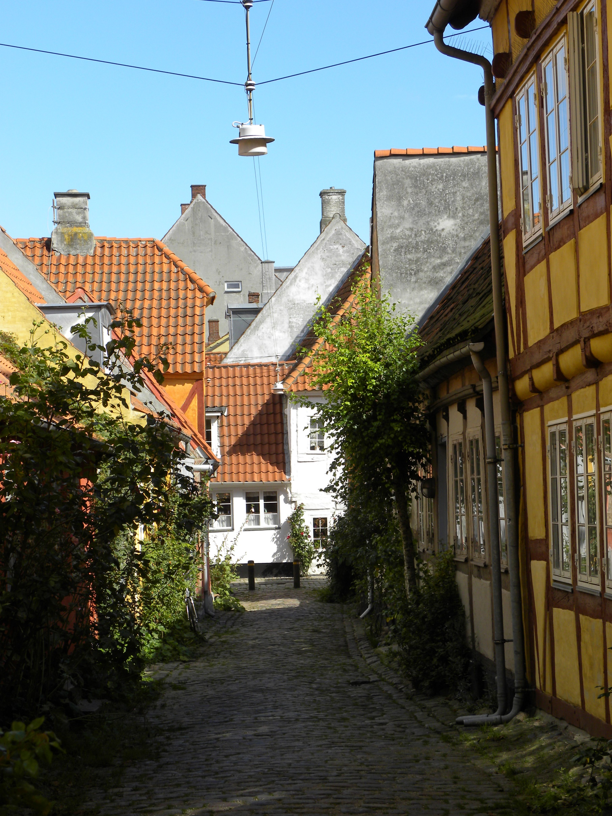
Bykernens bygninger
14 % fredede
76 % bevaringsværdige
10 % ikke fredede/bevaringsværdige
Konkret vurdering af den enkelte bygnings
Bevaringsværdier
Stilperiode
i forbindelse med lokalplanen
Notes:
Bykernens bygninger Langt hovedparten af bygningsmassen er bevaringsværdig eller fredet, Bykernens bygninger 76 % af husene er bevaringsværdige
14 % er fredede
10 % øvrige
I forbindelse med udarbejdelse af lokalplanen er alle bygninger vurderet for bevaringsværdier og arkitektonisk stilperioder, den repræsenterer Arbejde med at kategorisere og vurdere er udført i et samarbejde mellem af arkitekter og museumsfolk fra kommunen
SAVE registrering har bl.a. været udgangspunktet

Slide 14
Registrering af tidsperioder
Notes:
Registrering af tidsperioder I et af lokalplanens kort indeholder en oversigt over Tidsperioder repræsenteret i bykernen - hvilken periode, bygningerne er fra.
Som sagt: Det er blevet til på baggrund af en grundig fysisk registrering
Ikke alene er bygningerne opført til alle tider, de er også ombygget og der er et stykke arbejde i at definere, hvilke tidsperioder, der er mest fremtrædende i den enkelte bygning.
Tidsperioderne har forskellige farver
Kortet viser samtidig byens ældste dele, gult og skraveret er fredninger

Slide 15
Lokalplanens indhold
Redegørelse
Introduktion til tidsperioder
Renæssance ca. 1540-1640
Renæssance betyder ”genfødsel” og refererer til klas- sisk oldtids kunst og kultur. I modsætning til sen- middelalderen bliver symmetri et krav, og orna- mentikken øges. Generelt ses sandstensornamen- tik og murankre, ofte med bygningsår, på renæs- sancens bygninger. I renæssancen var hovedpar- ten af de opførte huse i bindingsværk, og i Hel- singør er en del bindingsværkshuse bevaret. Of- test krager overetagen ud og bindingværket står synligt og rigt dekoreret med træskærerarbejde.
Stengade 76 er byens tidligste
renæssance- hus. Mid- delalderens munkesten er afløst af mindre mur- sten. Der er gavltrekan- ter over vin- duer og døre og sand- stensor- namenter
i form af hoveder kig- ger frem i facaden.
Stilark
Senmiddelalder Renæssance
Barok
Rokoko
Klassicisme
Historicisme
Jugend, nyklassicisme, bedre byggeskik og funktionalisme
Strandgade 27 er Helsingørs ældst daterede bindings- værkshus og i sin udformning med det rige billedskæ- rerarbejde typisk for renæssancen.
Stengade 20 og Strandgade 27: Renæssancens bindingsværkshuse skulle ikke stå tilbage for de finere stenhuse, det ses i træværkets detaljerede billedskærerarbejde. Det meste billedskærerarbejde er lavet eller inspireret af de uden- landske håndværkere, der kom hertil. Strandgade 77: Detalje af renæssanceport med slutsten med løvemaske.
Strand- gade 55, mellem vinduerne er der pi- lastre, der afsluttes med or- namenter, de øverste i form af menne- skehove- der.
I renæssancen bliver søjler og dør- og vinduesindfatninger kronet af gavltrekanter, her i Stengade 74.
Mange af byens huse er betydelig ældre end de umiddelbart ser ud til. Renæssancehuset røber sig ofte ved porten, hvor slutstenen er dekoreret med dyre- eller menneskehoveder. Eksempler på dette er bl.a. Strand- gade 49 og 77.
14
Notes:
Lokalplanens indhold
Stilark
For at give et overblik over mangfoldigheder
For at skabe forståelse for værdierne i den enkelte bygninger:
Til hver tidsperiode har vi udarbejdet et stilark med beskrivelse af bygningsmæssige karakteristika med fotos af bygningerne i Helsingør. Hele bygningen, facader og murdetaljer

Slide 16
Redegørelse
Introduktion til tidsperioder
Eksempel: Rokoko
Rokoko ca. 1740-1780
Von der Ostens Gård, Stengade 83, introducerer manzard- taget i Helsingør, som sammen med den markante gavlkvist giver taget liv og facaden perspektiv. I bygningens østgavl er der en udsigtsaltan mod Øresund også kaldet ”kiggenborg”.
Sct. Olaigade 23
Pilastrene, som var fremtrædende i barokfacaderne, bliver i rokokoen til ”rammer” på facaden eller forsvinder helt, så rokokobygningernes facader står med glatte pudsede overflader. De fleste af Helsingørs rokoko-bygninger har ikke de ornamenter, man ken- der fra rokokohuse andre steder, de står i stedet med helt enkle facader. Mange af rokokohusene er opført med gavlkvist også kaldet frontispice.
Det store bor- gerhus i roko-
kostil, Suder- gade 17.
Hansenske Palæ af arkitekt Philip de Lange, Strandgade 95, de store murflader med høje vinduer giver ro og helhed i facaden. Særligt for Helsingørs rokokohuse er de engelsk/hollandske skydevinduer, som tidligere fandtes på flere huse i byen. De er nu kun bevaret her.
Trentwedels Gård, Stengade 81, rammeværket i form af ørelisener og knækkede indfatninger om vinduerne markerer rokokoens arkitektur.
Rokokodør i Gl. Fær- gestræde flyttet fra hovedfaca- den mod Stengade i 1960’erne. Døren er yngre end huset,
der kan dateres til sidste halvdel af
1400-tallet
16
Notes:
Rokoko:
Stilarkene er i høj grad et redskab til formidling, for at fortælle konkret om kvaliteterne og for at åbne folks øje for dem.
Men det er ikke bare en række fotos, de følges selvfølgelig op af bevaringsbestemmelser i selve lokalplanen.

Slide 17
Redegørelse
Temaside: Bindingsværk
Bindingsværkshuse i Bykernen
Over stok og sten!
Der er bevaret mange bindingsværkshuse i Helsin- gør Bykerne. Godt tyve procent af husene her er opført i bindingsværk. Flere steder er gadesiden dog omsat til grundmur, mens resten står i bin- dingsværk. En del steder er bindingsværket blevet overpudset og malet, så det ved første øjekast ikke fremstår som et bindingsværkhus. Andre steder er bindingsværket fremdraget efter tidligere overpuds- ning. Det fornemste bindingsværk er fra renæs- sancen omkring starten af 1600-årene, hvor det var almindeligt at pryde træværket med stilfulde udskæringer omkring overgangen fra stueetagen til den udkragede førstesal. Senere blev bindingsvær- ket forenklet, og som det var skik på hele Sjælland blev tavl og træværk overkalket, så det hele stod hvidt som Strandgade 27 i dag. Man kalkede ”over
Sct. Anna Gade 11.
Kongensgade 2D og E, gården.
Stengade 20. Strandgade 27.
stok og sten”, som man sagde. Denne skik blev opret- holdt i sidste del af 1800-tallet, da man flere steder skiftede farve til rød eller gul kalk. Opstregningen af bindingsværket blev opfattet som en understregning af det antikke, og der opstod en nyromantik omkring dette udseende for de værdifulde gamle bygninger. I dag er det derfor et særkende med bindingsværks- husene med samme farve på træværk og de murede tavl, hvad enten det sker med kalk eller maling, og traditionen er værd at holde i hævd.
Strandgade 27.
Strandgade 27.
Anna Queens Stræde.
21
Notes:
Helsingørs bindingsværksbygninger har fået eget opslag.
Oprindeligt er ca. 20 % af bykernens huse er i bindingsværk, mere eller mindre tydeligt i facaden.
Gadefacade er flere omsat til grundmur, så bindingsværket kun er synligt på gårdsiden.

Slide 18
Lokalplanens bestemmelser
Bestemmelser
7.2 Middelalder og renæssance (o. 1400-1640)
Oprindeligt stejlt saddeltag skal bevares eller genop- føres med oprindelig hældning og dækkes med tegl. Rygningstegl skal lægges i mørtel.
Der kan ikke bygges kviste på middelalder- og re- næsssancehuse.
Mindre tagvinduer - ikke større end 3 x 2 tagsten – kan tilføjes.
Tage skal være i røde tegl af typen gammel dansk tegl, der må ikke anvendes engoberede eller gla- serede tagsten. Rygning skal lægges i mørtel. Ved udskiftning af et tag skal det nye tags konstruktion udføres med skalk.
Eksisterende skorstene skal bevares (kan anvendes som udluftningskanal). Skorstenspiber skal have sokkel og krone.
Tagrender og nedløbsrør skal udføres i zink.
Originale facader og gavle af mur eller bindingsværk skal bevares med fortrinsvis blank mur eller pudsede overflader. Pudsede overflader skal kalkes. Dekora- tioner på facaden og omkring døre og vinduer skal bevares. Dekoreret bindingsværk og andre udskæ- ringer i træværk skal bevares.
Kalkede/malede facader skal fremstå som en helhed i samme farve.
Originale sokler i natursten skal bevares og må ikke pudses eller males.
Vinduer skal være malede trævinduer med korspost (lod- og tværpost) og hjørnebåndshængslede træ- rammer. Yderste lag ruder skal sidde i kitfals. Ind- vendige koblede rammer og forsats kan være termo- glas. Der kan også bruges torammede trævinduer med koblede rammer, hvor der er tynde sprosser i yderste ramme.
Originale blyindfattede ruder skal bevares.
Døre og porte skal være af træ. Originale fyldings- døre og porte skal bevares.
Vinduer og døre skal males med dækkende maling. Der skal anvendes en hvid, grå, eller en farve, som har en mørk tone, f.eks. vogngrøn og andre farver med samme mørke mætningsgrad.
Der kan ikke tilføjes altaner og karnapper til middel- alder- og renæssancehuse.
Bestemmelser pr. tidsperiode: Formål at bevare tidstypiske arkitektoniske elementer i facader og bygningsvolumen
Lokalplanens indhold følger planloven
Lokalplanen regulerer ikke bevaring af fredede bygninger
Middelalder- og renæssancehuse er opført med tage med hældning på ca. 50⁰ til 60⁰ Renæssancehuset i bindingsværk i Stengade 20 har den karakteristiske høje tagrejsning.
Skorsten med sokkel og krone samt tagvin- due på 2 x 2 tagsten.
Oprindelig murdetalje friholdt i pudset facade i Gl. Færgestræde.
Detalje af udskåret træværk, Strandgade 27.
Notes:
Lokalplanens bestemmelser
Lokalplanens bestemmelser er det juridiske håndtag til at regulere bevaring af bygninger og arkitektoniske detaljer. Inde i selve lokalplanen følges stilarkene op af bestemmelser for udseendet af bygninger for hver tidsperiode. Vi gør hvad vi kan for at sikre detaljerne men det er ikke alt vi kan fastlægge i lokalplaner
To forudsætninger: Lokalplaners indhold er reguleret i planloven, dvs vi kan ikke alt men volumen og udseende af bygningerne: hovedsagelig det ydre: bevaringsværdi og udseende og materialer: tage, vinduer, døre og porte, facadematerialer og farver, tagrender
Lokalplanen beskæftiger sig med de bevaringsværdige huse, hvor til- og ombygning administreres af kommunen. De fredede bygninger er et statsligt ansvar og tilladelse til ombygning skal komme fra slots- og kulturstyrelsen

Slide 19
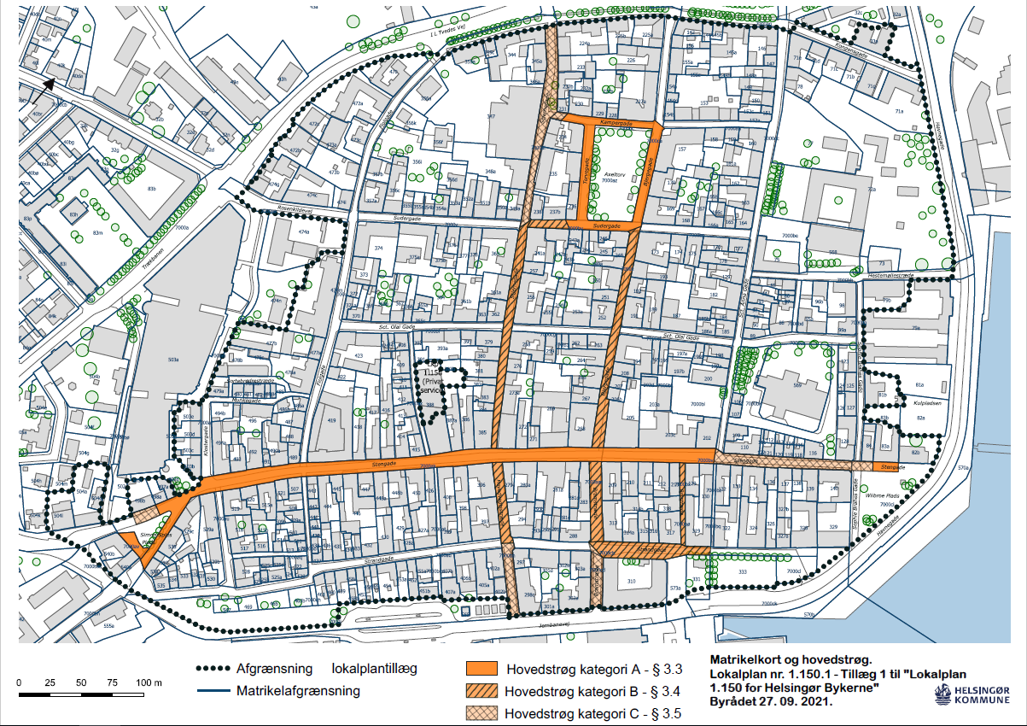
Byliv – koncentration af handel og oplevelser
Hovedstrøg/ Main streets
Stueetager/ Ground floors
Hierarki: A, B og C:
gågader
ikke boliger i gadeplan
C
A
B
B
A
A
A
C
C
B
B
C
Notes:
Sikre byliv til turister glæde for beboere. I lokalplanen kan vi gøre det med at fastlægge anvendelser: dvs koncentration af handel og oplevelser., derfor har vi valgt at regulere bykernens anvendelser ganske tæt.
I hele bykernen almindelige centerformål: Boliger, detailhandel – også dagligvarer, mindre værksteder, serviceerhverv og offentlige formål kan være inden for bykernen, det er der egentlig ikke noget unormalt ved
Men vi har valgt at regulere placeringen af dem for at opnå det, vi ønsker.
2 ting
1. Hovedstrøg: main streets, net af gågader i bykernen hvor byliv og handel koncentreres
Her regulerer vi 2. stueetagerne, hvor byen møder menneskene!
Hierarki:
A B og C- hovedstrøg:
Gågader Åbne stueetager, der er interessante at passere og stoppe op og se på.
Publikumsorienteret service, detailhandel og værksteder
Krav om indgang fra hovedstrøget og at vinduer ikke må dækkes med ex. Reklamer
I hovedstrøg – ikke boliger, lukker facaden
A: Det er Stengade: Helt centrale og bærende for handels og byliv,
i Helsingør, regel: de ting man kan her har internationale turister som målgruppe. Kun det der er mest publikumsrettet
B: B-hovedstrøg er meget vigtige for bevaring af by- og handelslivet i Helsingør, både set i et lokalt og et internationalt perspektiv. Anvendelserne af stueetagerne skal understøtte Helsingør som ”den gode hverdags-by” såvel som en interessant turistdestination.
C: C-hovedstrøg er vigtige som forbindelser fra omgivelserne, der leder henimod A og B strøg,

Slide 20
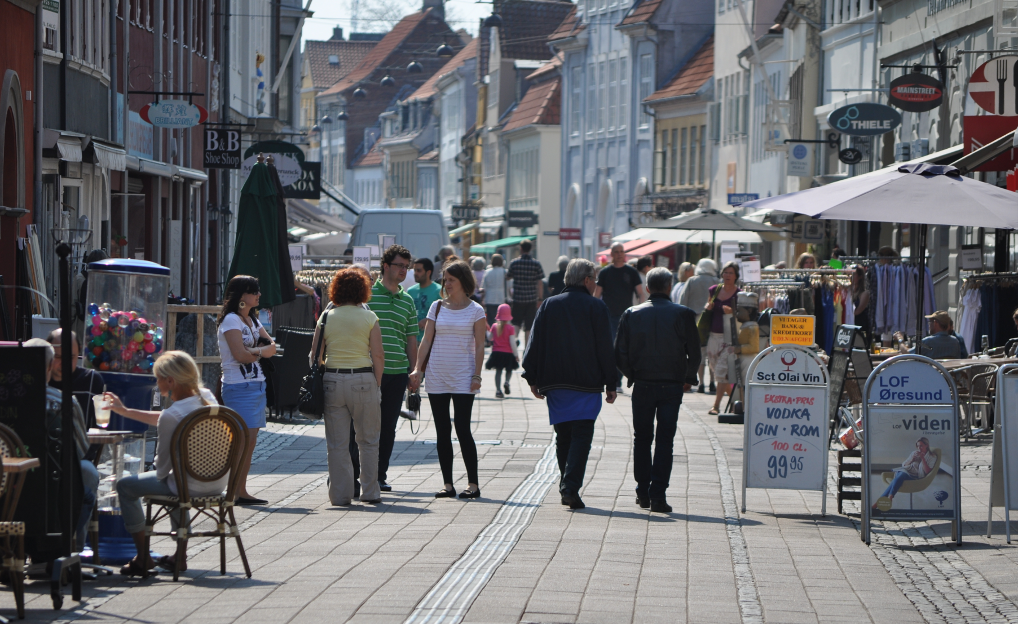
Detaljeret regulering af anvendelser
Stengade, hovedstrøg kategori A
Notes:
Detaljeret regulering af anvendelser.
Her er Stengade, vores A hovedgade bærende for handel og byliv autenciteten vil vi gerne fastholde

Slide 21
Nybyggeri
Inden for eksisterende karréstruktur
Maksimale bebyggelsesprocenter.
Maksimalt 2½ etager
Tagform: symmetrisk saddeltag
Altaner, skiltning, markiser
Notes:
Nybyggeri
er også muligt inden for lokalplanens område.
Byen til alle tider fortsætter, der for kan man naturligvis bygge nyt. Ikke alle bygninger er fredede eller bevarinsværdige
Bebyggelse: inden for karrestrukturen med facadelinje og byggefelt, maksimale bebyggelsesprocenter. Bestemmelser for nybyggeri i forhold til indpasning
Altaner, skiltning

Slide 22
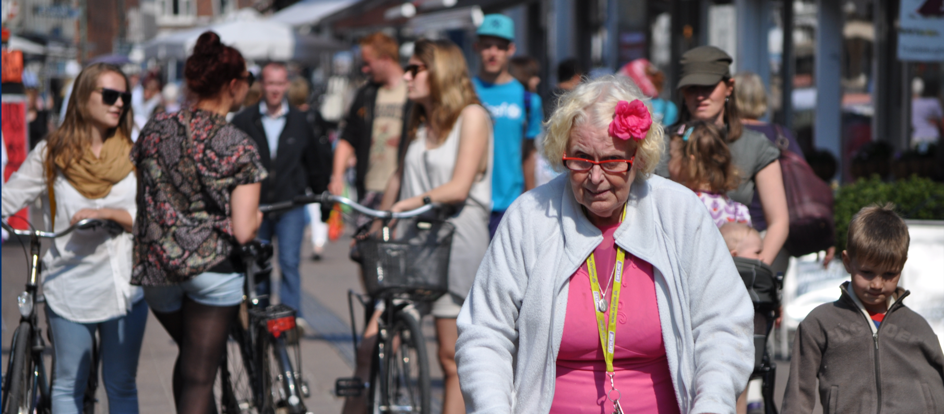
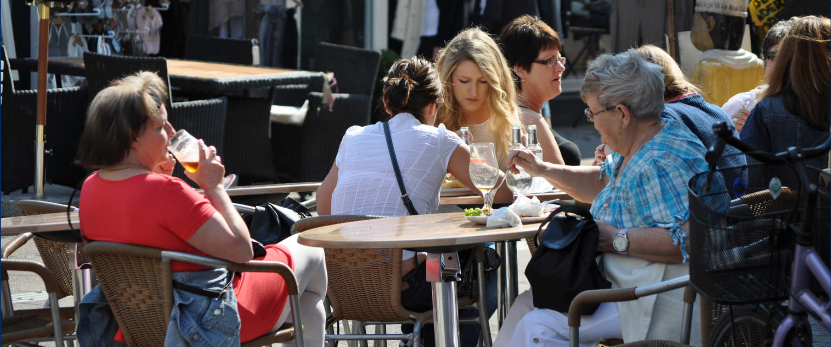
Proces og involvering
Politisk forankring
Workshop og interviews med beboere, butiksejere, erhvervsdrivende, arkitekter, investorer, ejendomsmæglere og mange andre
Konsulenter omkring detailhandel og byrum (bl.a. Gehl Architects og Institut for centerplanlægning)
Tidligere medarbejdere bl.a. som registranter i byen
Medarbejdere i administrationen, bl.a.: Arkitekter, byplanlæggere, Helsingør Bymuseum, byggesagsbehandlere, trafikplanlæggere, turismeplanlæggere, erhvervskonsulenter.
Notes:
Proces og involvering
Politisk forankring beslutningstagere
Involveret bykernens brugere og ejere på forskellig måde
Professionel hjælp fra konsulenter, detailhandel og byens rum
Medarbejder i administrationen, vi har været mange om den
Formål med involvering: fælles udgangspunkt for hvad vi vil med en planen og sikre ejerskab i forhold til at fastholde intentionerne

Slide 23
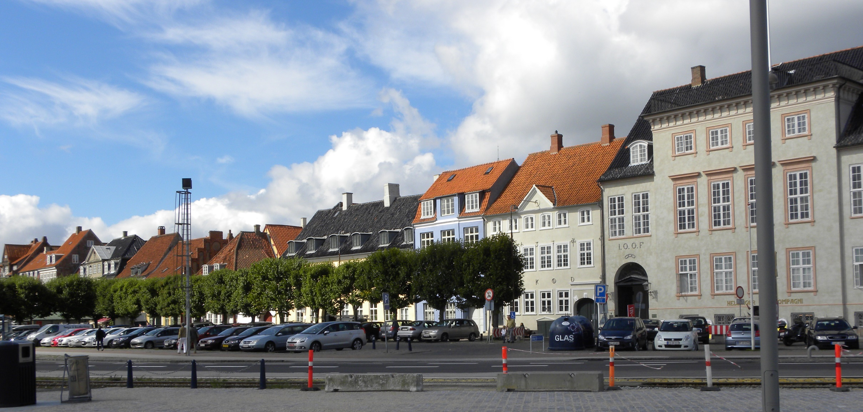
Bykernen fremover
Handel og byliv: Ændringer i adfærd og indkøbsmønstre
Bæredygtig turisme med kulturarv som løftestang
Klimasikring og klimarenovering af bygninger og gader
Kampen om pladsen/byrummene: bl.a. trafik og parkering, kollektiv trafik, omstigning, el-ladestandere, affaldssortering mv.
Hestemøllestræde klimasikring
Notes:
Fremtiden for bykernen
Vi kommer til fortsat at kigge på om vi skal ændre i planen i forhold til udviklingen i Handelen og byliv: ændringer i forbrugeradfærd og indkøbsmønstre internethandel, hjemmearbejde, Færre butikker i vores hovedstrø
Fremme Turisme: den arbejde vi på, at der kommer mere af. Men det skal være på byens og borgernes betingelser, un på den måde er det en rigtig by, vi tilbyder de besøgende
Klimasikring af bygninger og gader og klimarenovering på bygninisnveau, vi er begyndt på Hestemøllestræde
Kampen om pladsen, har altid været der, bliver ikke mindre fremover.
trafik og parkering, bliver måske mindre med tiden men lige nu er der krav om mere plads også cykelparkering
kollektiv trafik, ønsket om at flytte trafik til kollektiv trafik, plads til det
Forbedret omstigningsforholdene bl.a. ved stationen mellem trafikformerne omstigning, el- ladestandere, til privat og kollektiv trrafik
affaldssortering i flere fraaktioner betyder at det ikke længere kan være i gårdrummene.

Slide 24
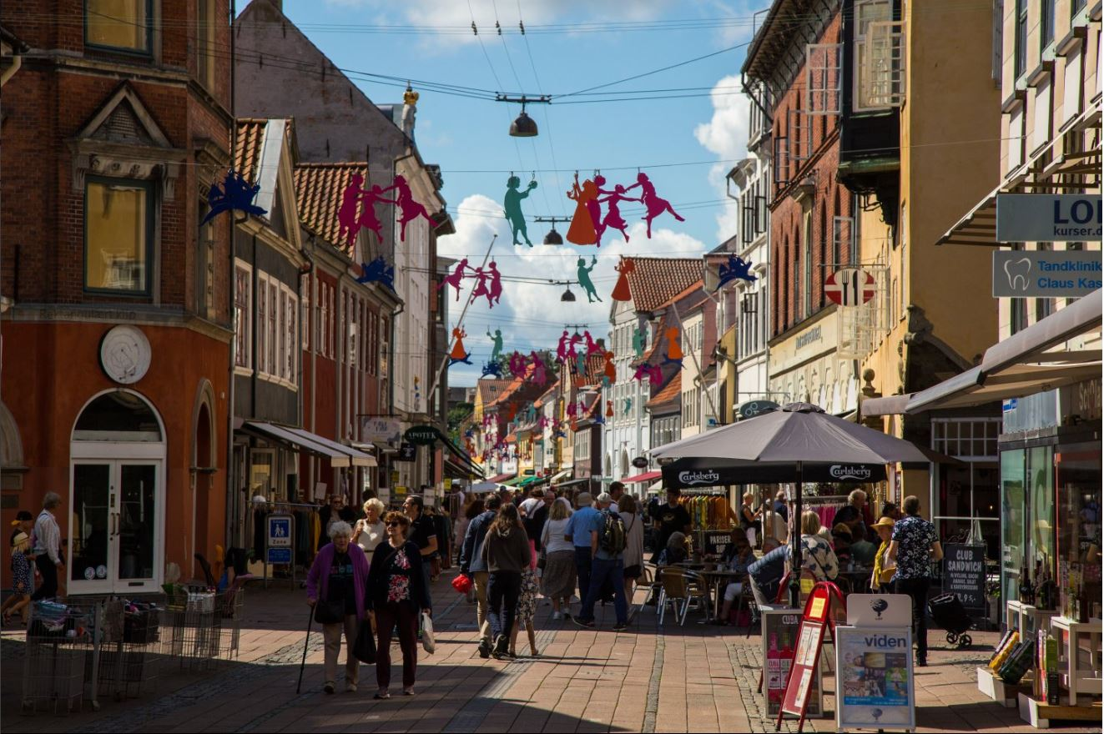
At bevare den levende by
– også for fremtiden
Foto: Daniel Rasmussen, Copenhagen Media Center
Notes:
Det vi gerne vil er at bevare den levende by også i fremtiden

Slide 25
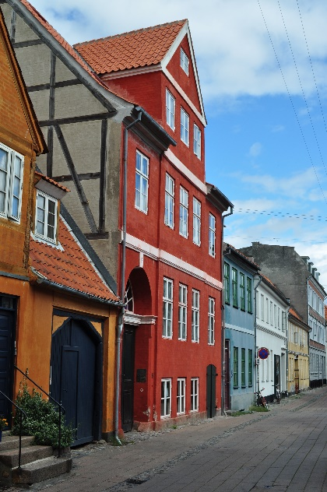
Tak for opmærksomheden
BYLAB@helsingor.dk
Notes:
det var hvad jeg ville sige På vegne af Bylab og mig selv Tak for nu,

